Slide 1
مجتمع فرهنگی آموزشی تزکیه
پیش دبستان

Slide 2
پیامبر خدا صلی الله علیه و آله فرمودند:
هر کس فرزند خود را ببوسد، خداوند بزرگ براى او کار نیکى مى نویسد؛ و هر کس فرزند خویش را شادمان کند، خداوند نیز در روز قیامت وى را شادمان مى کند؛ و هرکس به فرزندش قرآن بیاموزد، آن فرزند [در روز قیامت]همراه پدر و مادرش فرا خوانده مى شود تا دو جامه بر تن آن دو بپوشند به گونه اى که چهره هاى بهشتیان از فروغشان بدرخشد.

Slide 3
اهداف کلی در پیش دبستان
رشد مهارت های شناختی(ریاضی،علوم،ادبیات و...) در راستای اهداف دوره ابتدایی
شرکت در فعالیت های گروهی و پرورش مهارت های زندگی
رشد عاطفی نوآموز افزایش حس اعتماد به نفس
پرورش قابلیت های جسمانی و ذهنی
شناخت ارزش های دینی، اخلاقی و ملی

Slide 4
بسته های آموزشی

Slide 5
مفاهیم پایه
تقویت مهارت‌های شناختی از جمله
ریاضیات(ترتیب و توالی و مفهوم عدد،حافظه دیداری،حافظه عددی،مفاهیم فضایی و مکانی و ...)
علوم تجربی (تقویت حواس، آشنایی با گیاهان و جانوران، مشاغل، محیط زیست و اندام‌های بدن انسان ... .)

Slide 6
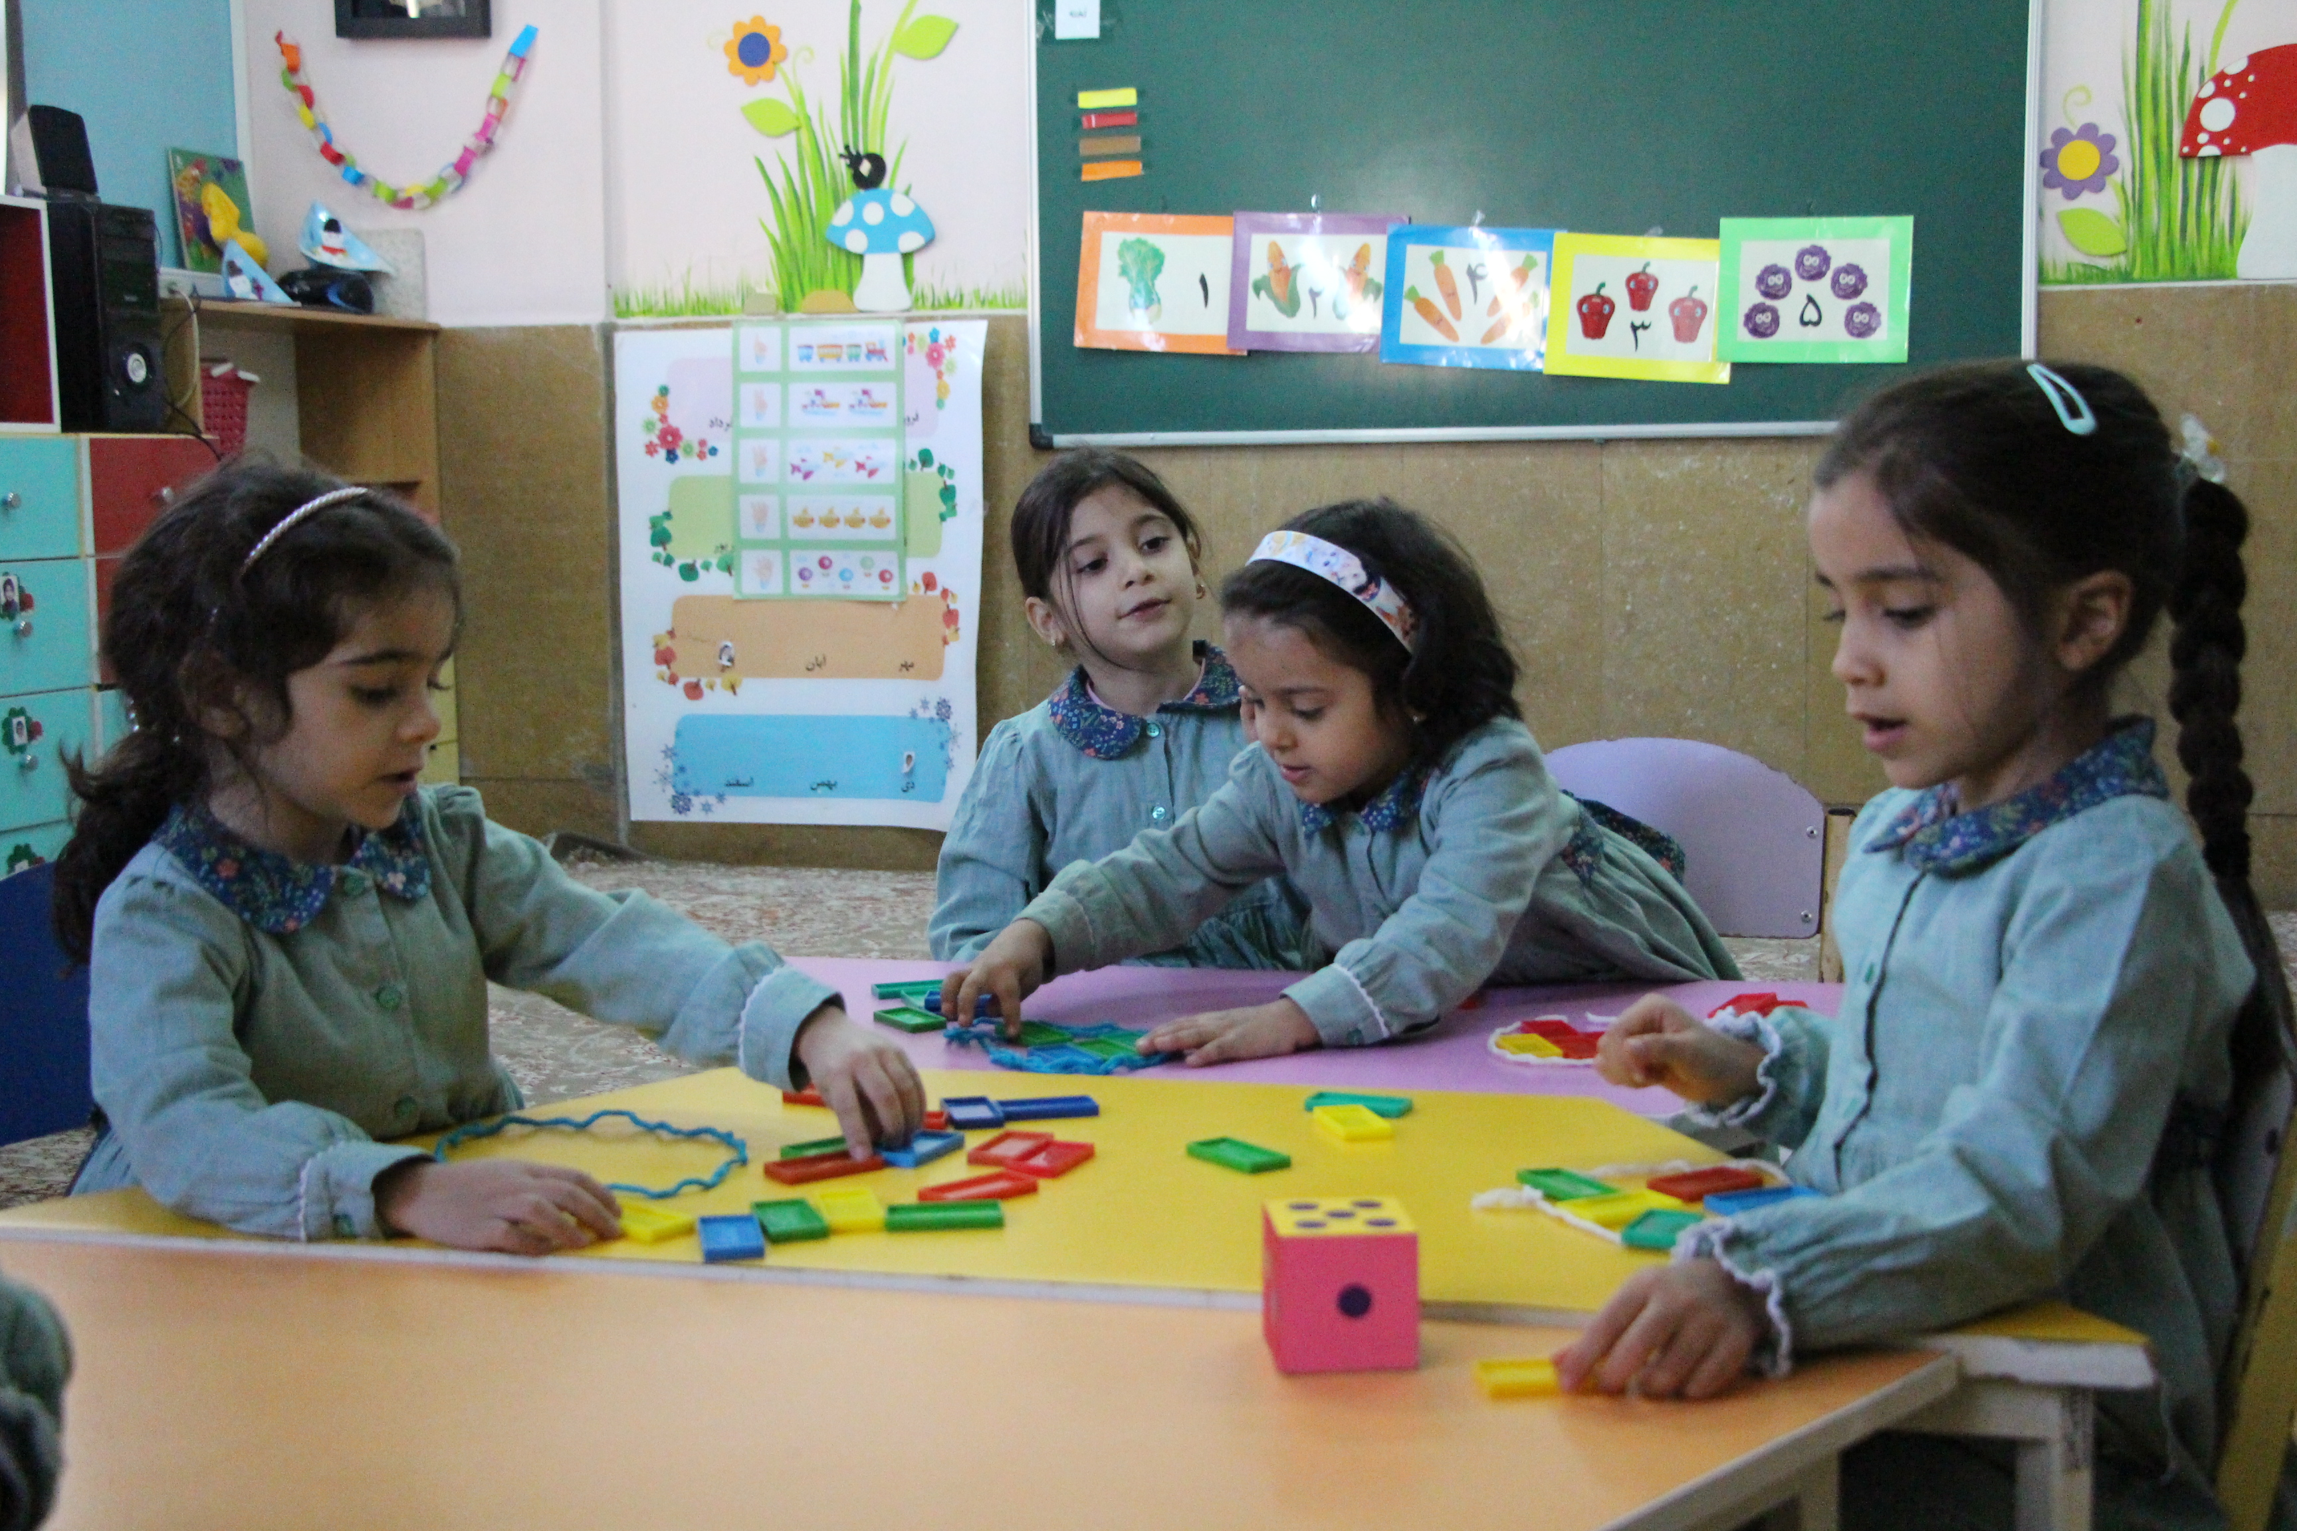
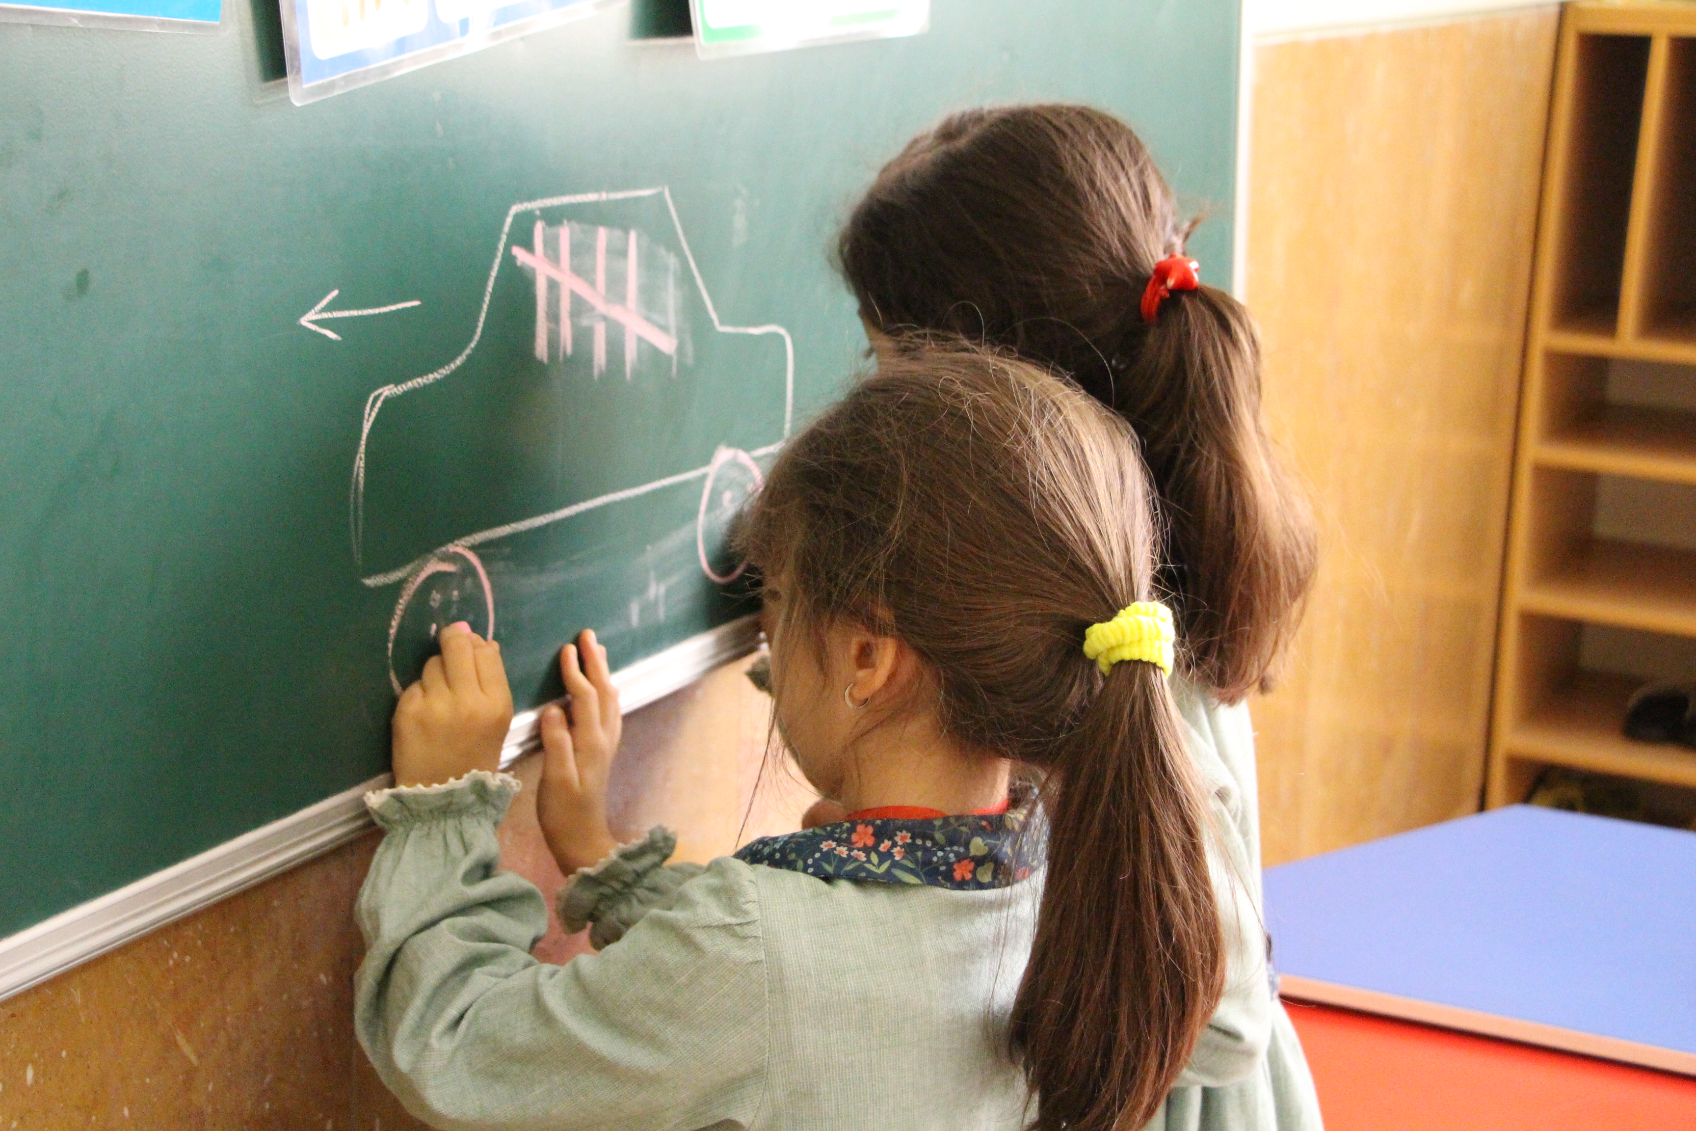

Slide 7
بسته های ملی و مذهبی
ارتباط با خداوند و شناخت نعمت‌ها، شکرگزاری از خداوند و تشکراز دیگران
آشنایی با پیامبر و اهل بیت و انس با ایشان
آشنایی با ائمه اطهار انس با قرآن و آشنایی با آموزه‌های دینی
حفظ سوره‌های کوچک بر اثر تمرین و تکرار
و آشنایی با مقوله حیا
تقویت تعلقات مذهبی و دینی
احترام به آداب و رسوم و مناسبات مذهبی و ملی و ایجاد رغبت و علاقه به حضور در مناسبت ها

Slide 8
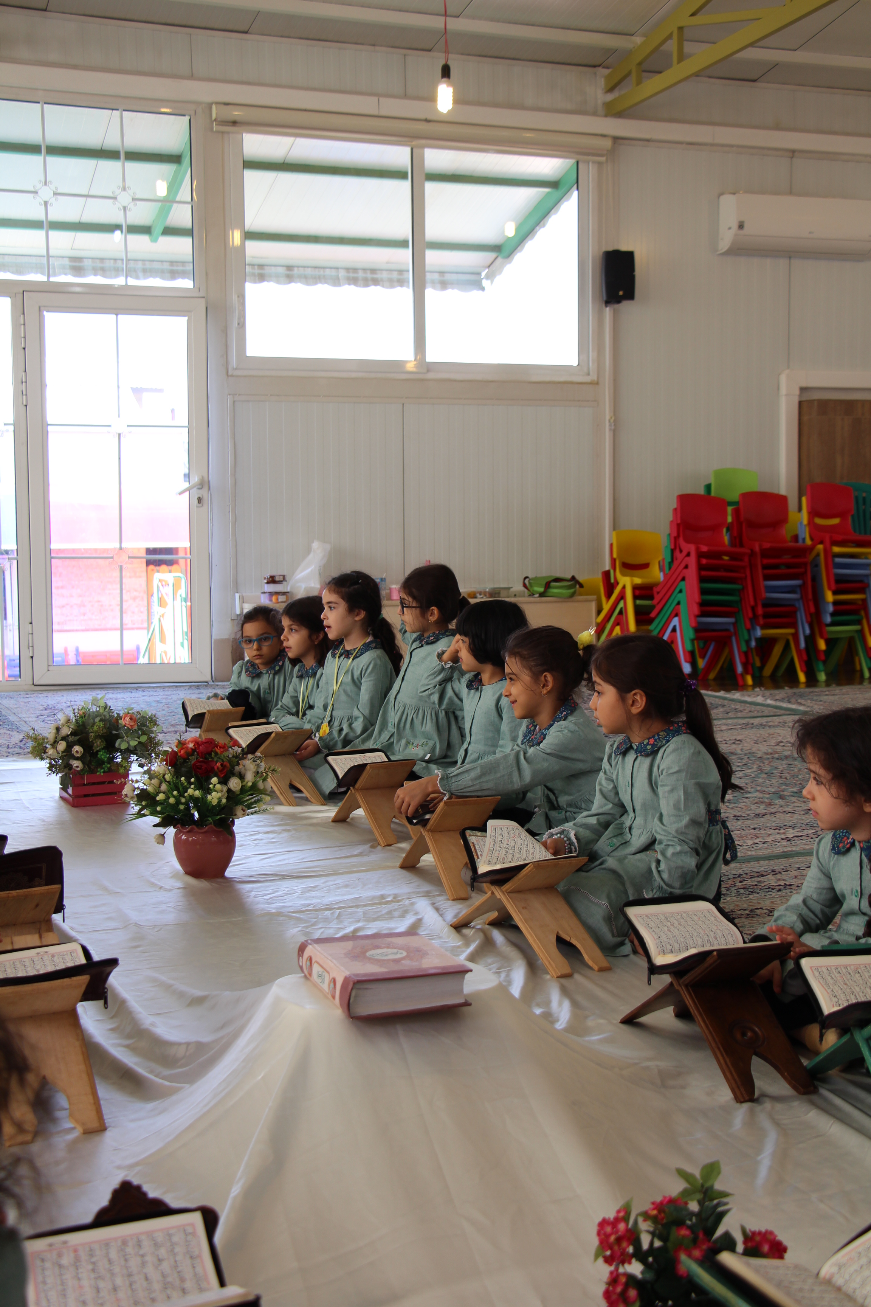
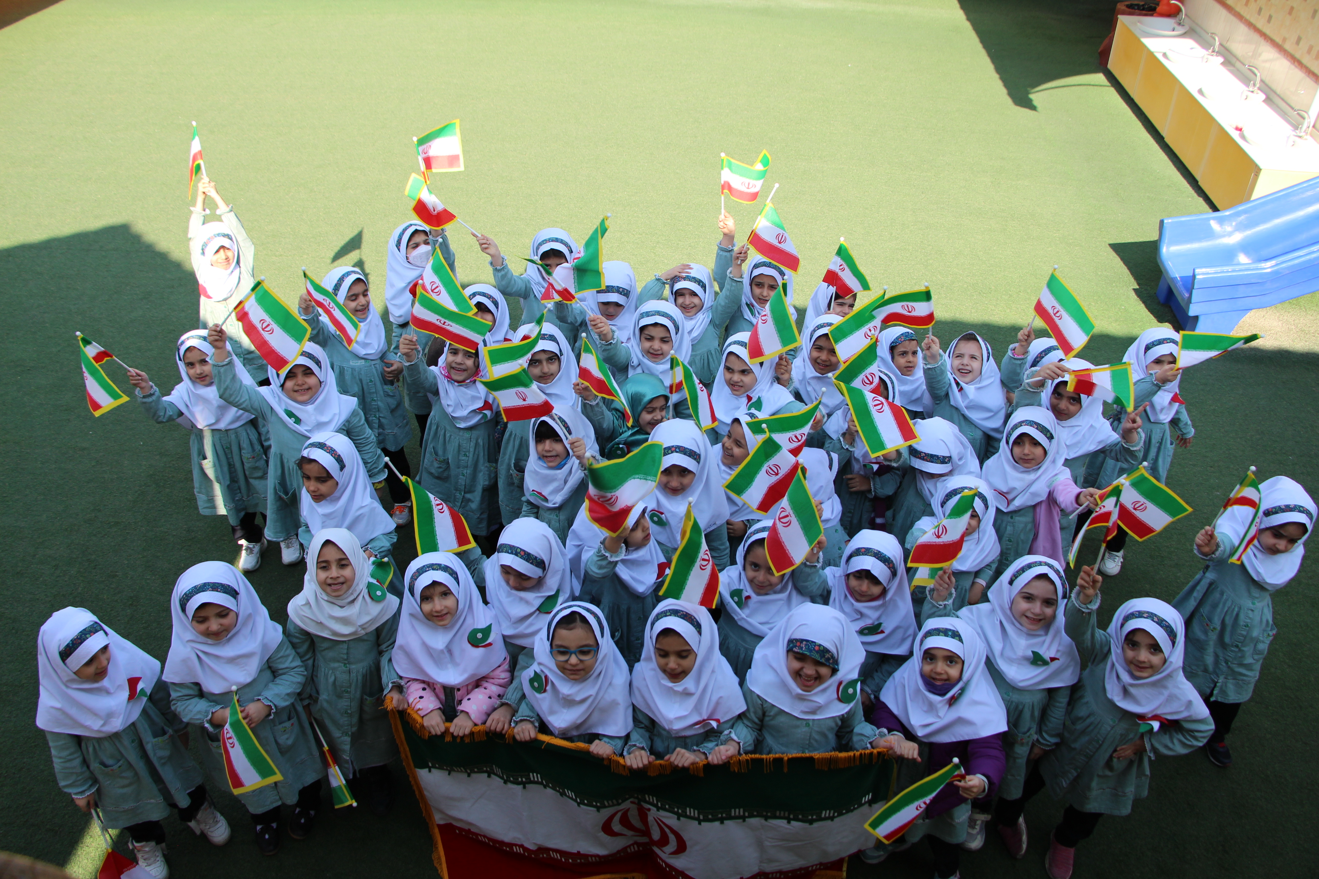

Slide 9
مهارت های جسمانی و اتاق بازی
توسعه توانایی‌های جسمی و حرکتی، راه رفتن روی خط راست و سطح شیب دار
تقویت مهارت بالا و پایین رفتن (پلکان ثابت، متحرک و صخره نوردی)
انجام حرکات نرمشی و آمادگی جسمانی جهت داشتن عضلات و استخوان‌های قوی
و همچنین ایجاد استقامت، قدرت و انعطاف پذیری

Slide 10
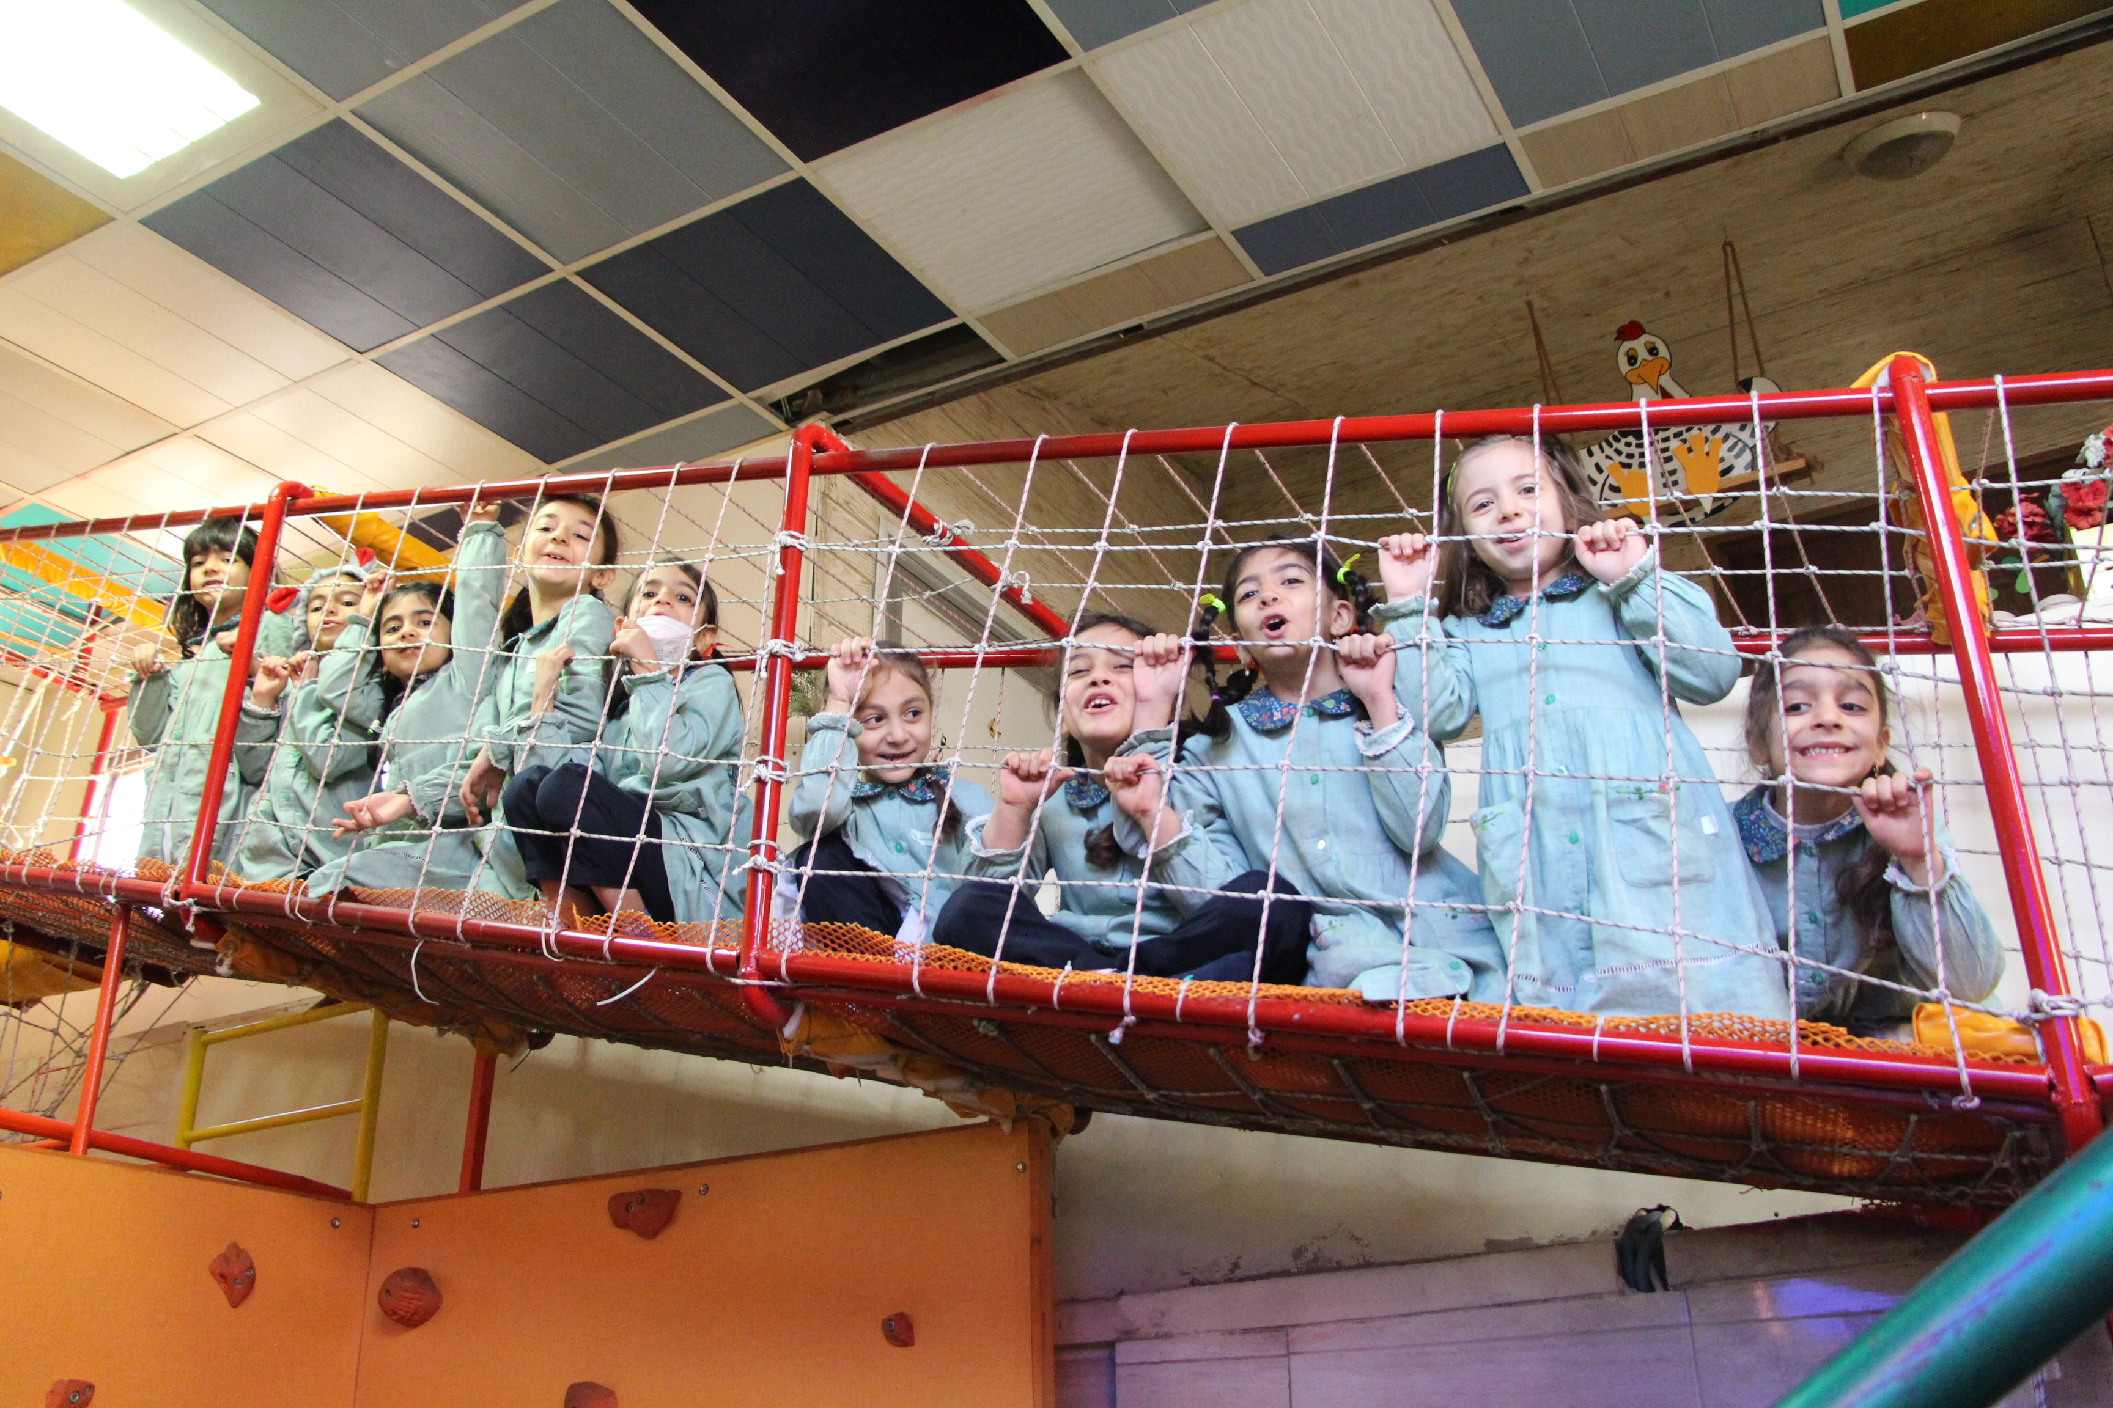
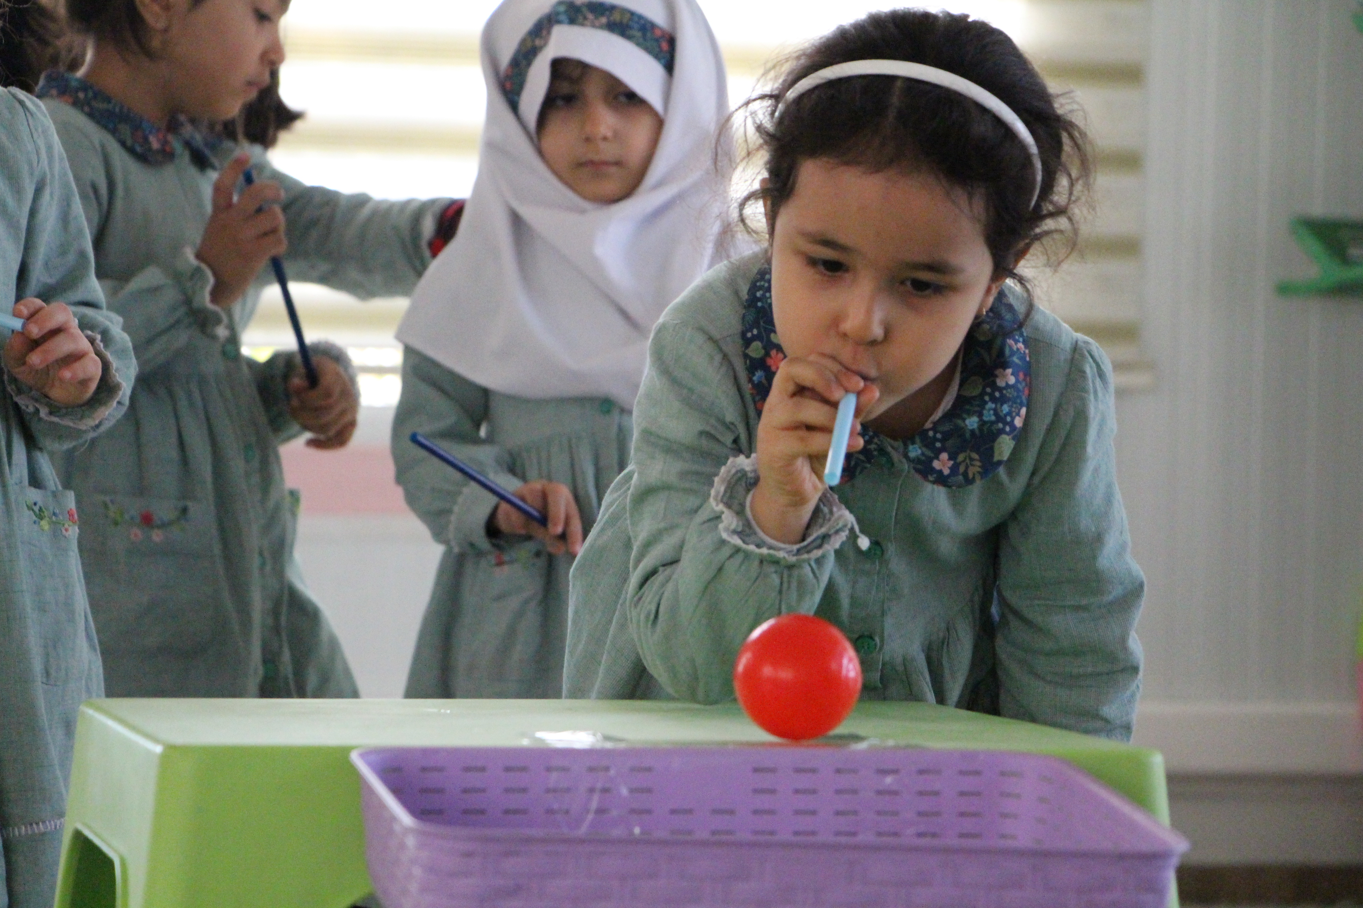
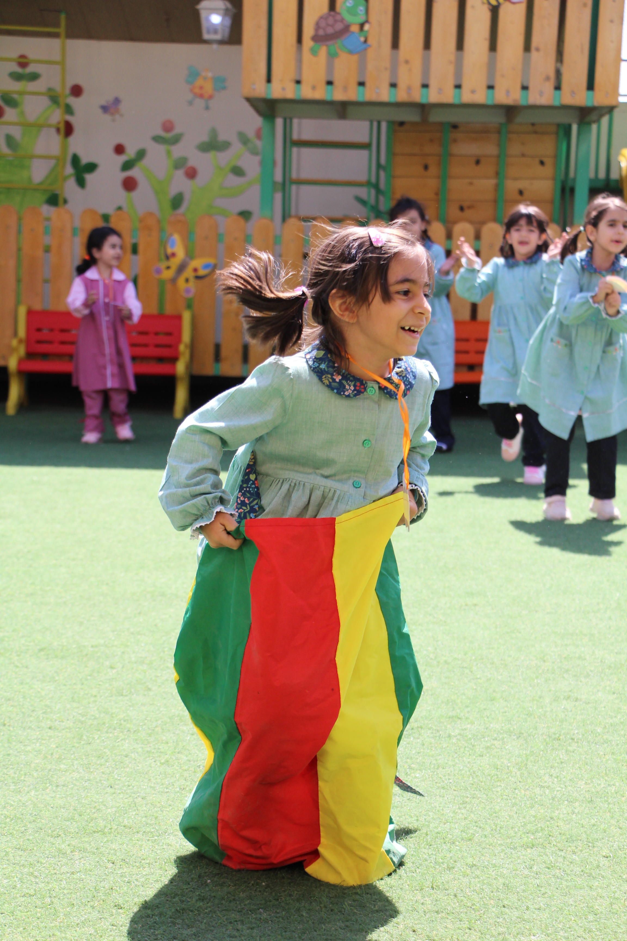

Slide 11
کودک متفکر
افزایش دانش از طریق مشاهدات
ایجاد انگیزه برای شروع تحقیق ایجاد فرصت جهت جمع آوری و تحلیل اطلاعات
کسب اطلاعات از طریق بحث و گفتگو
پرورش مهارت‌هایی چون دوخت و دوز، بستن بند کفش و کلیه مهارت‌هایی که باعث تقویت ماهیچه‌های دست، و ایجاد هماهنگی بین چشم و دست می‌شود
دسته بندی، تشخیص رنگ، تشخیص اشیا و اشکال، برقرری تناظر و
تشخیص رابطه کل و جز و تشخیص تعلق یا عدم تعلق

Slide 12
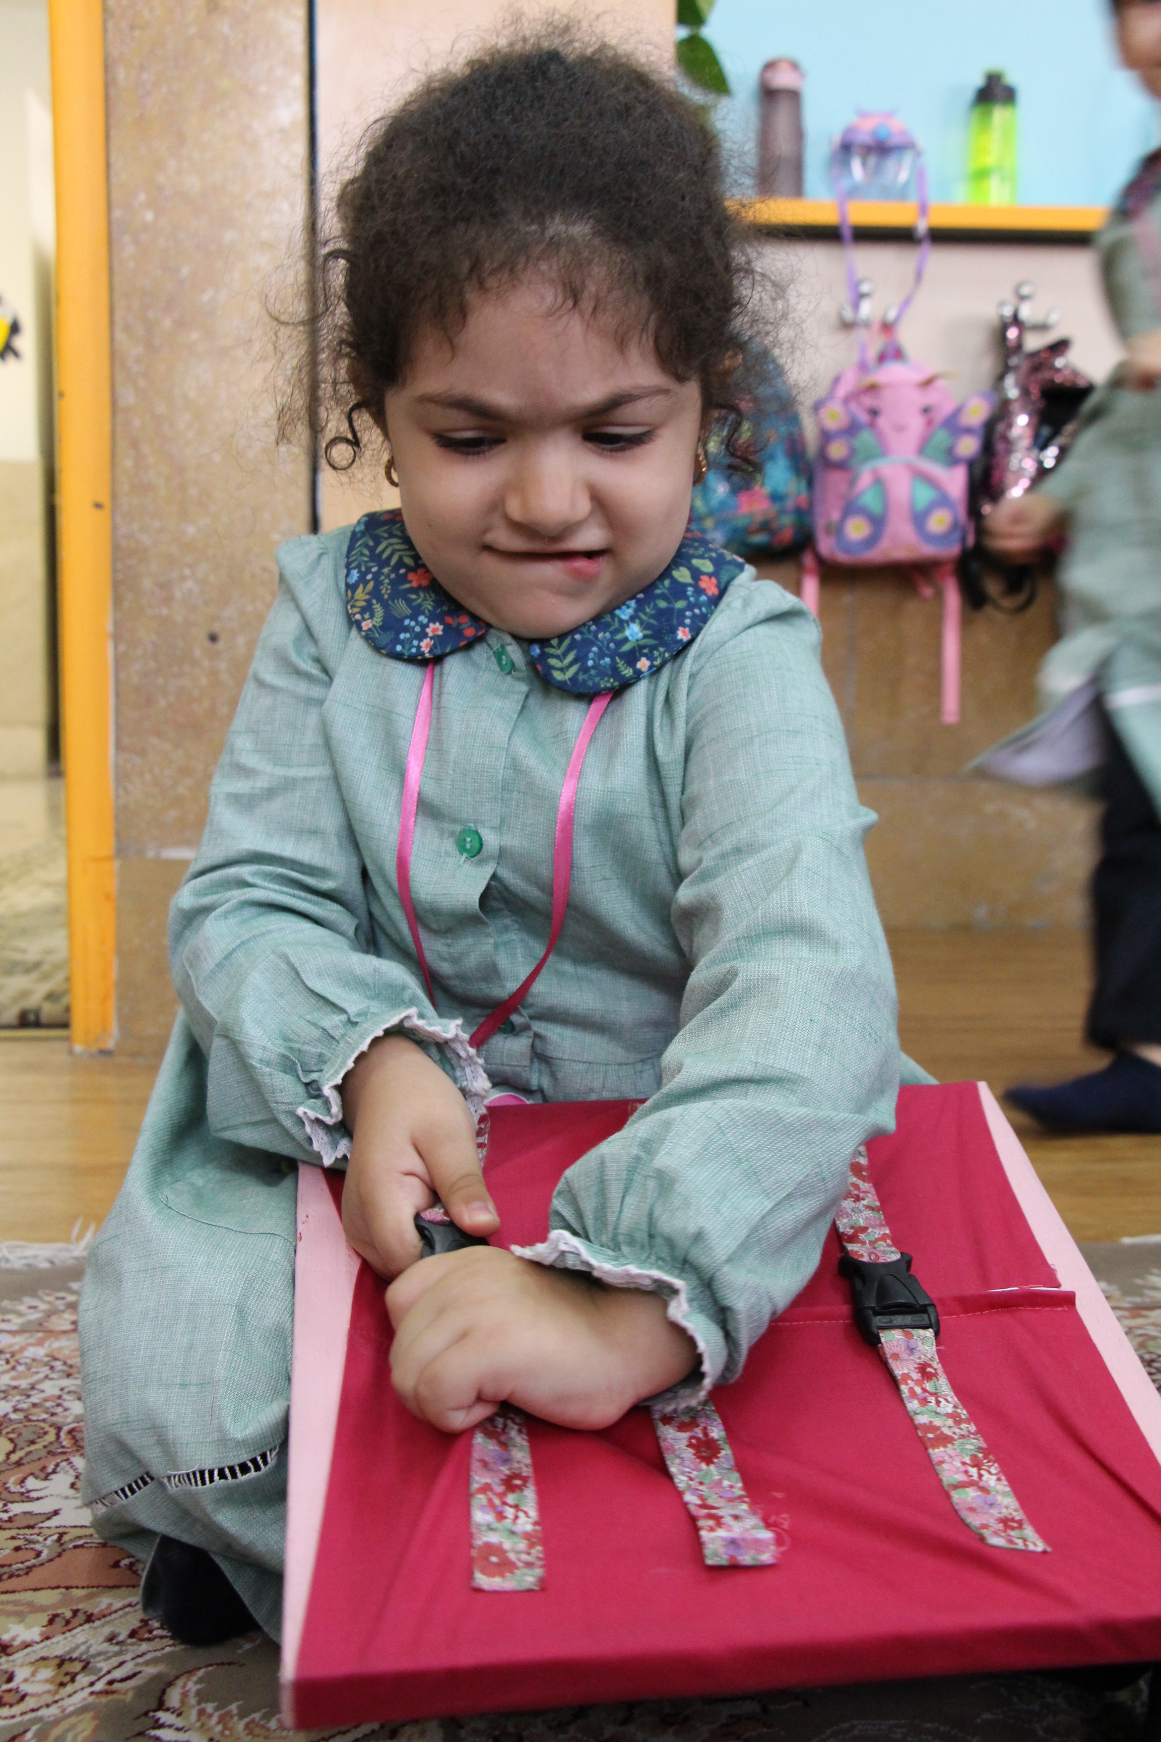
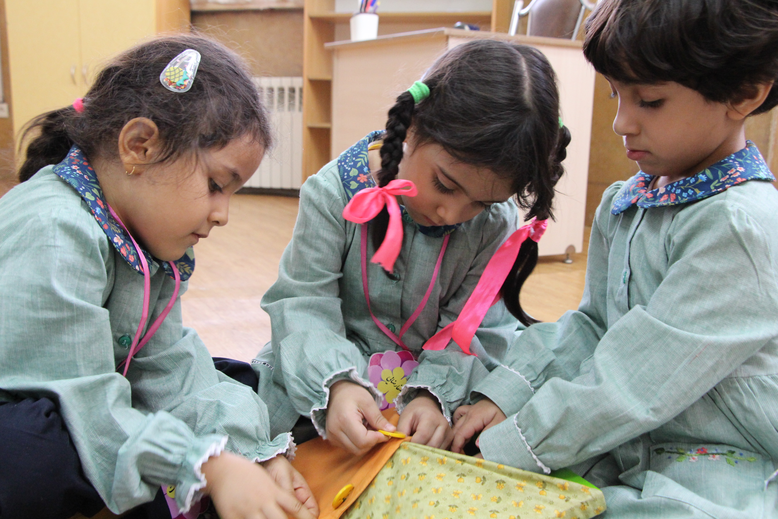

Slide 13
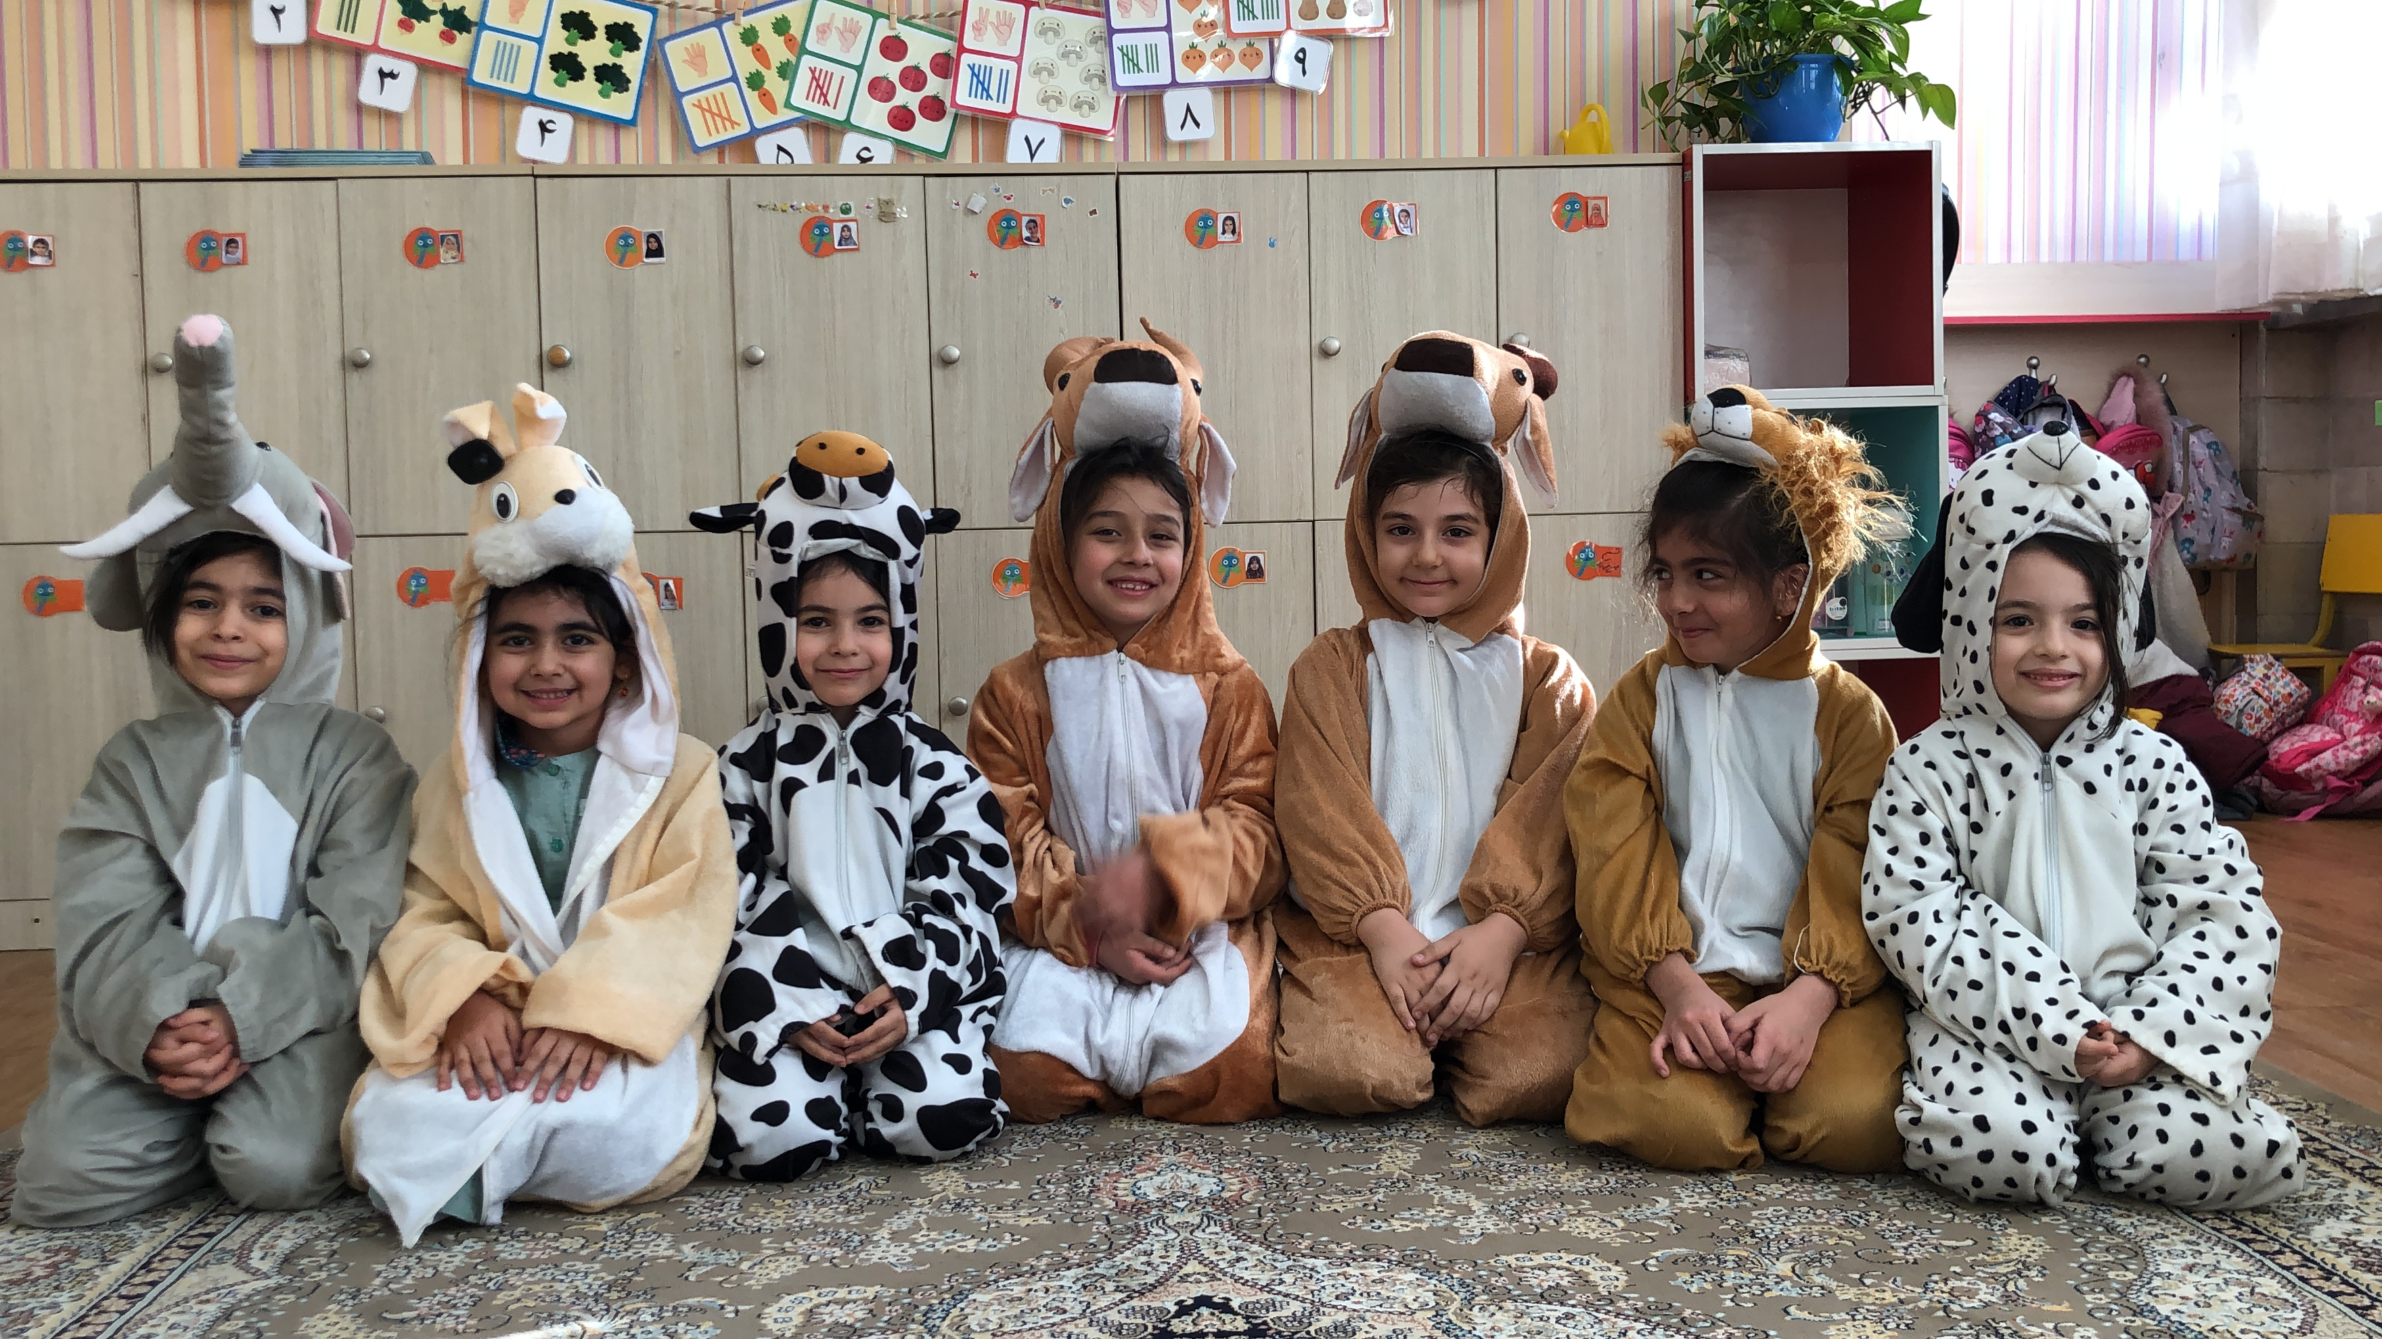
کتابخوانی و نمایش خلاق
گسترش عنصر تخیل، برانگیختن و تقویت و پرورش خلاقیت نوآموز، آموزش بداهه پردازی
مشارکت در فعالیت‌های گروهی و گسترش دایره لغات و مهارت کلامی
تقویت حس دیداری و بالا بردن توان تشخیص و انتخاب صحیح، افزایش قدرت تحلیل و نقد مشهودات

Slide 14
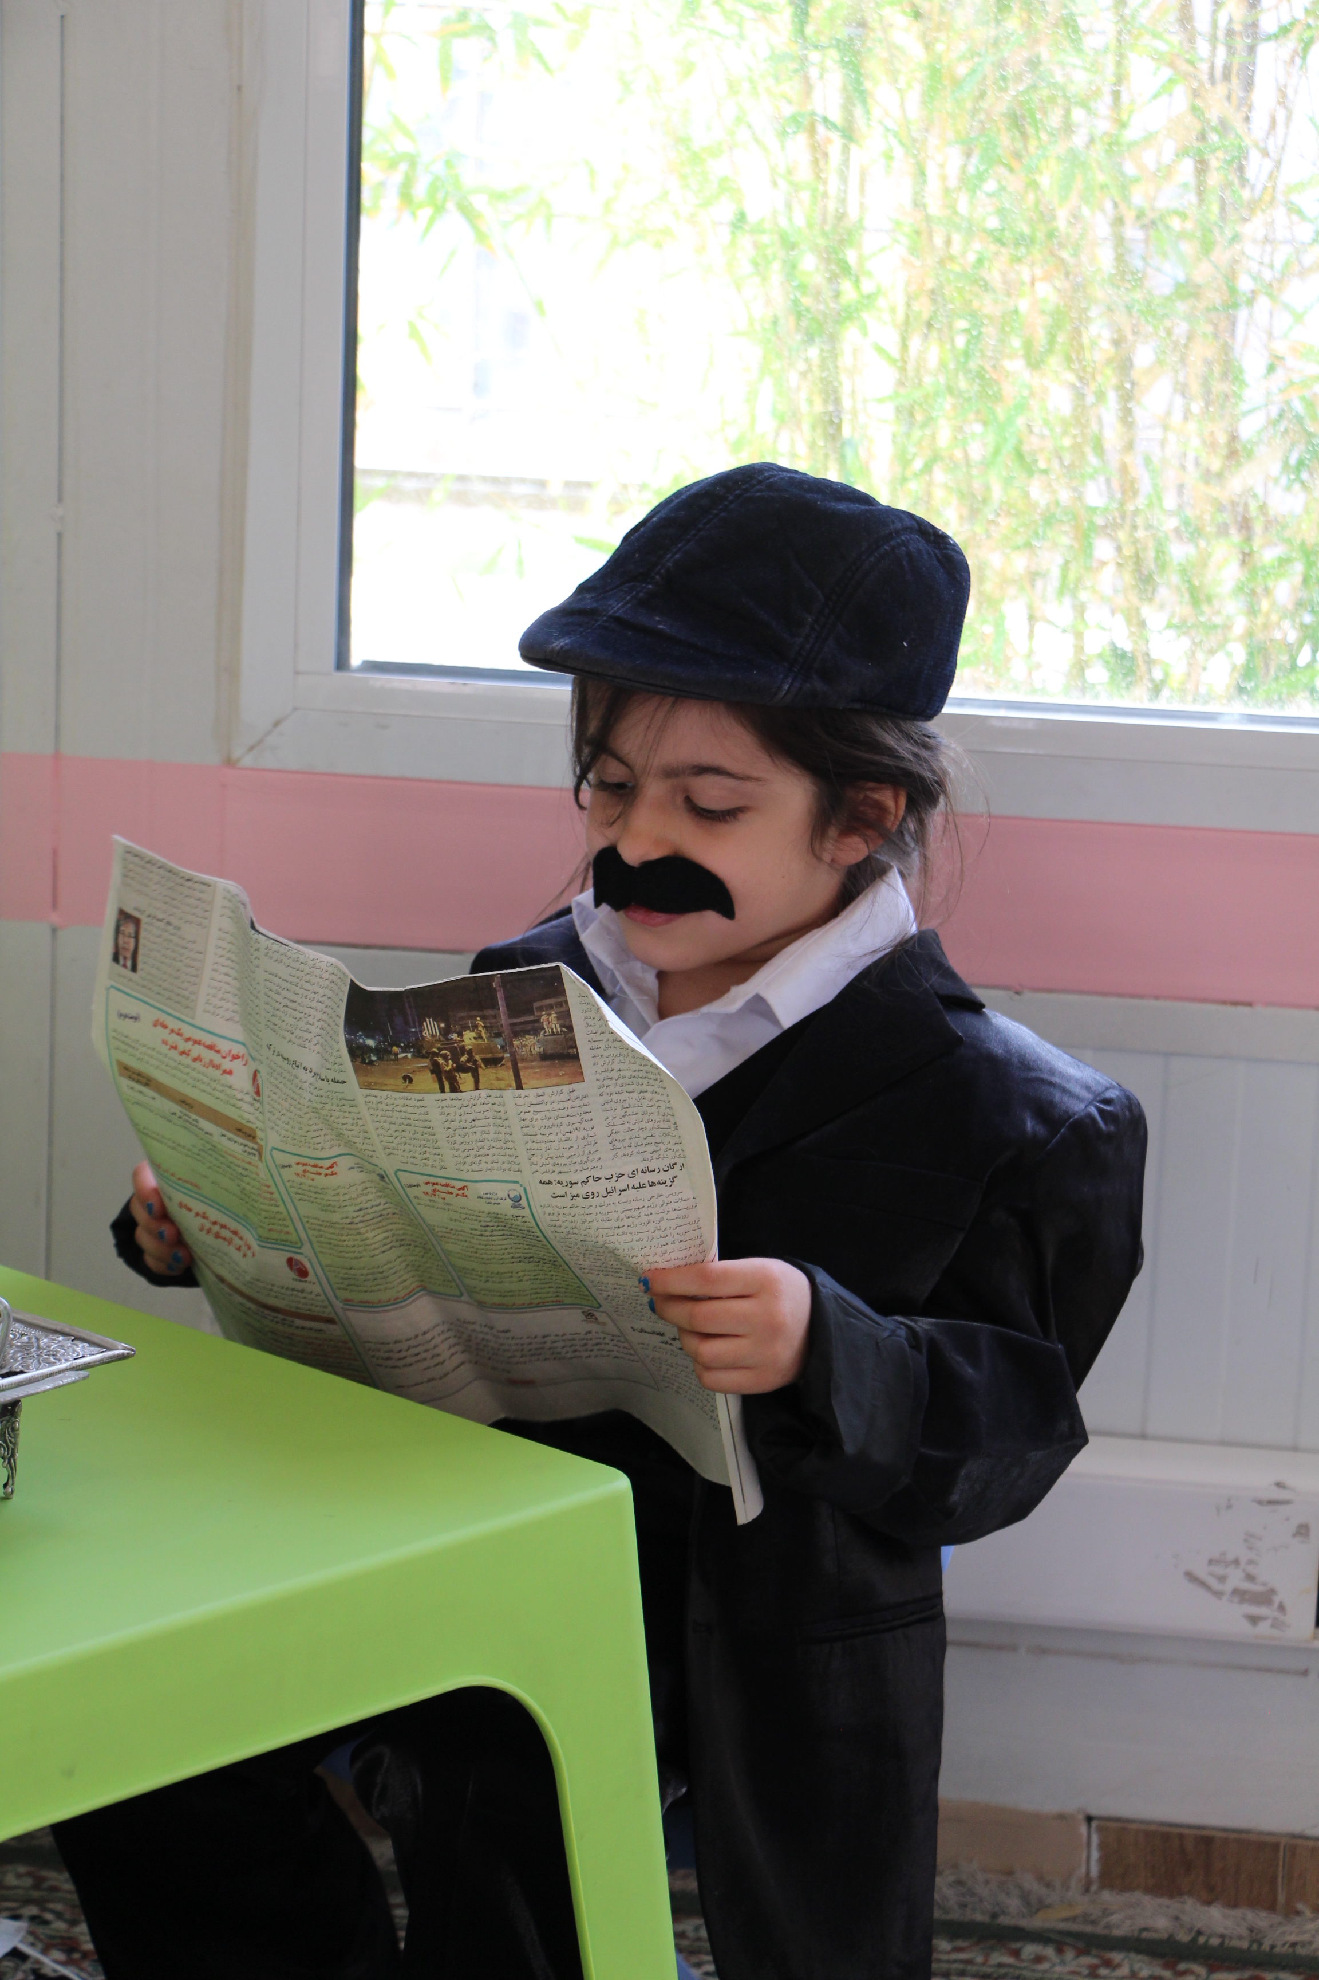

Slide 15
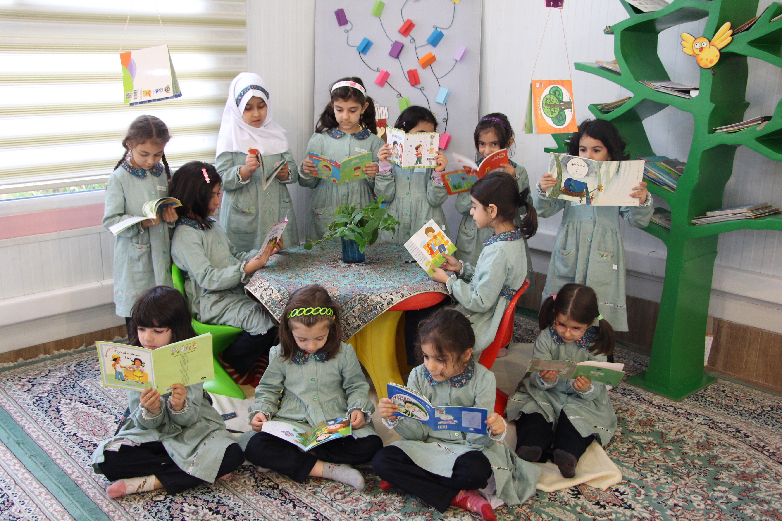

Slide 16
کارگاه خمیر و سفال و اتاق شن
تقویت عضلات دست
تقویت مهارت‌های حرکتی ظریف
پرورش تخیل
خلاقیت و سازندگی
تقویت حواس پنجگانه
پرورش قدرت تجسم فضایی

Slide 17
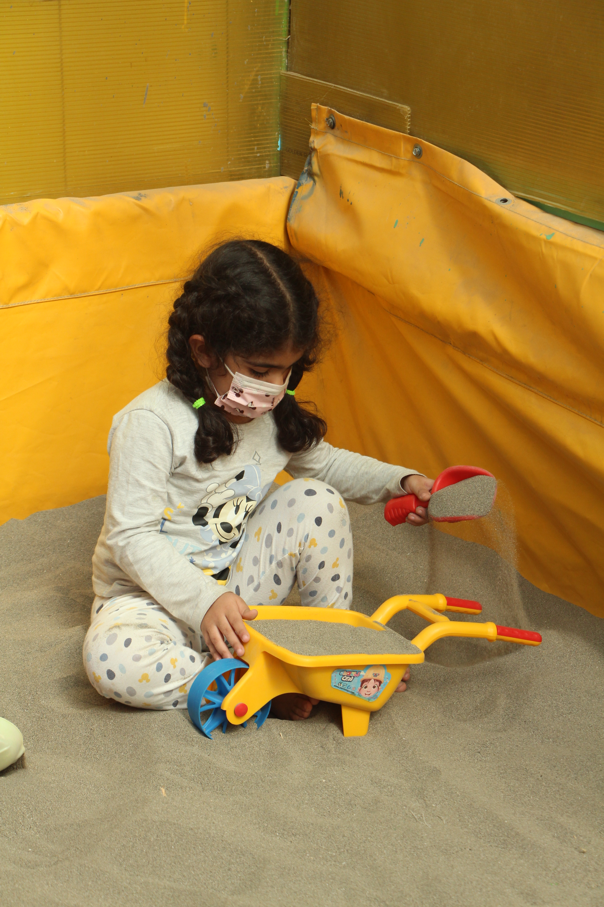
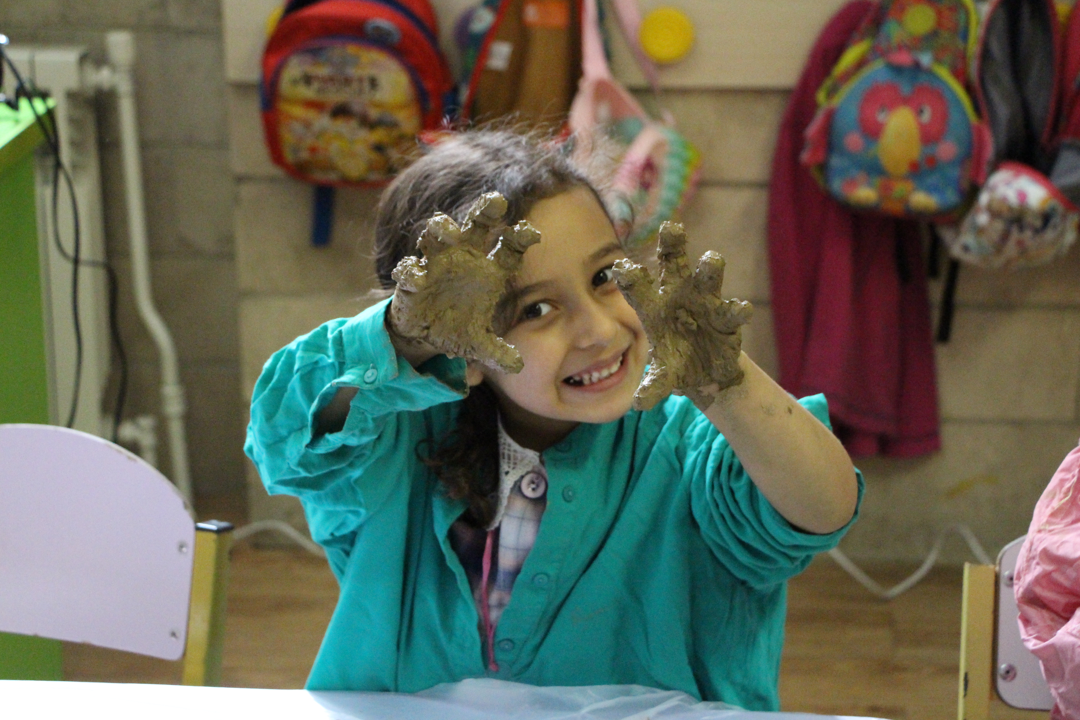

Slide 18
مهارت های زندگی
ایجاد مهارت در انجام کارهای شخصی
تقویت مهارت های کلامی
مسئولیت پذیری
همدلی و دوست یابی
دوخت و دوز
آشپزی

Slide 19
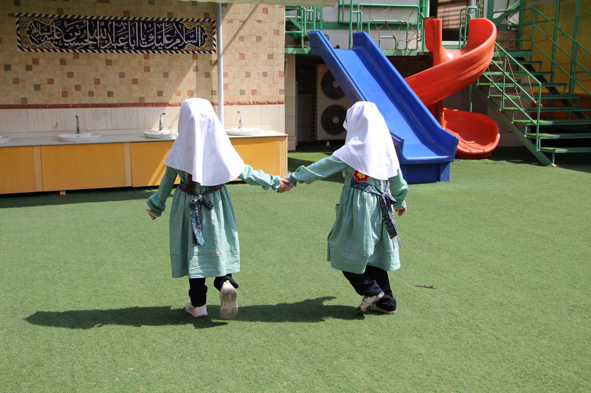

Slide 20
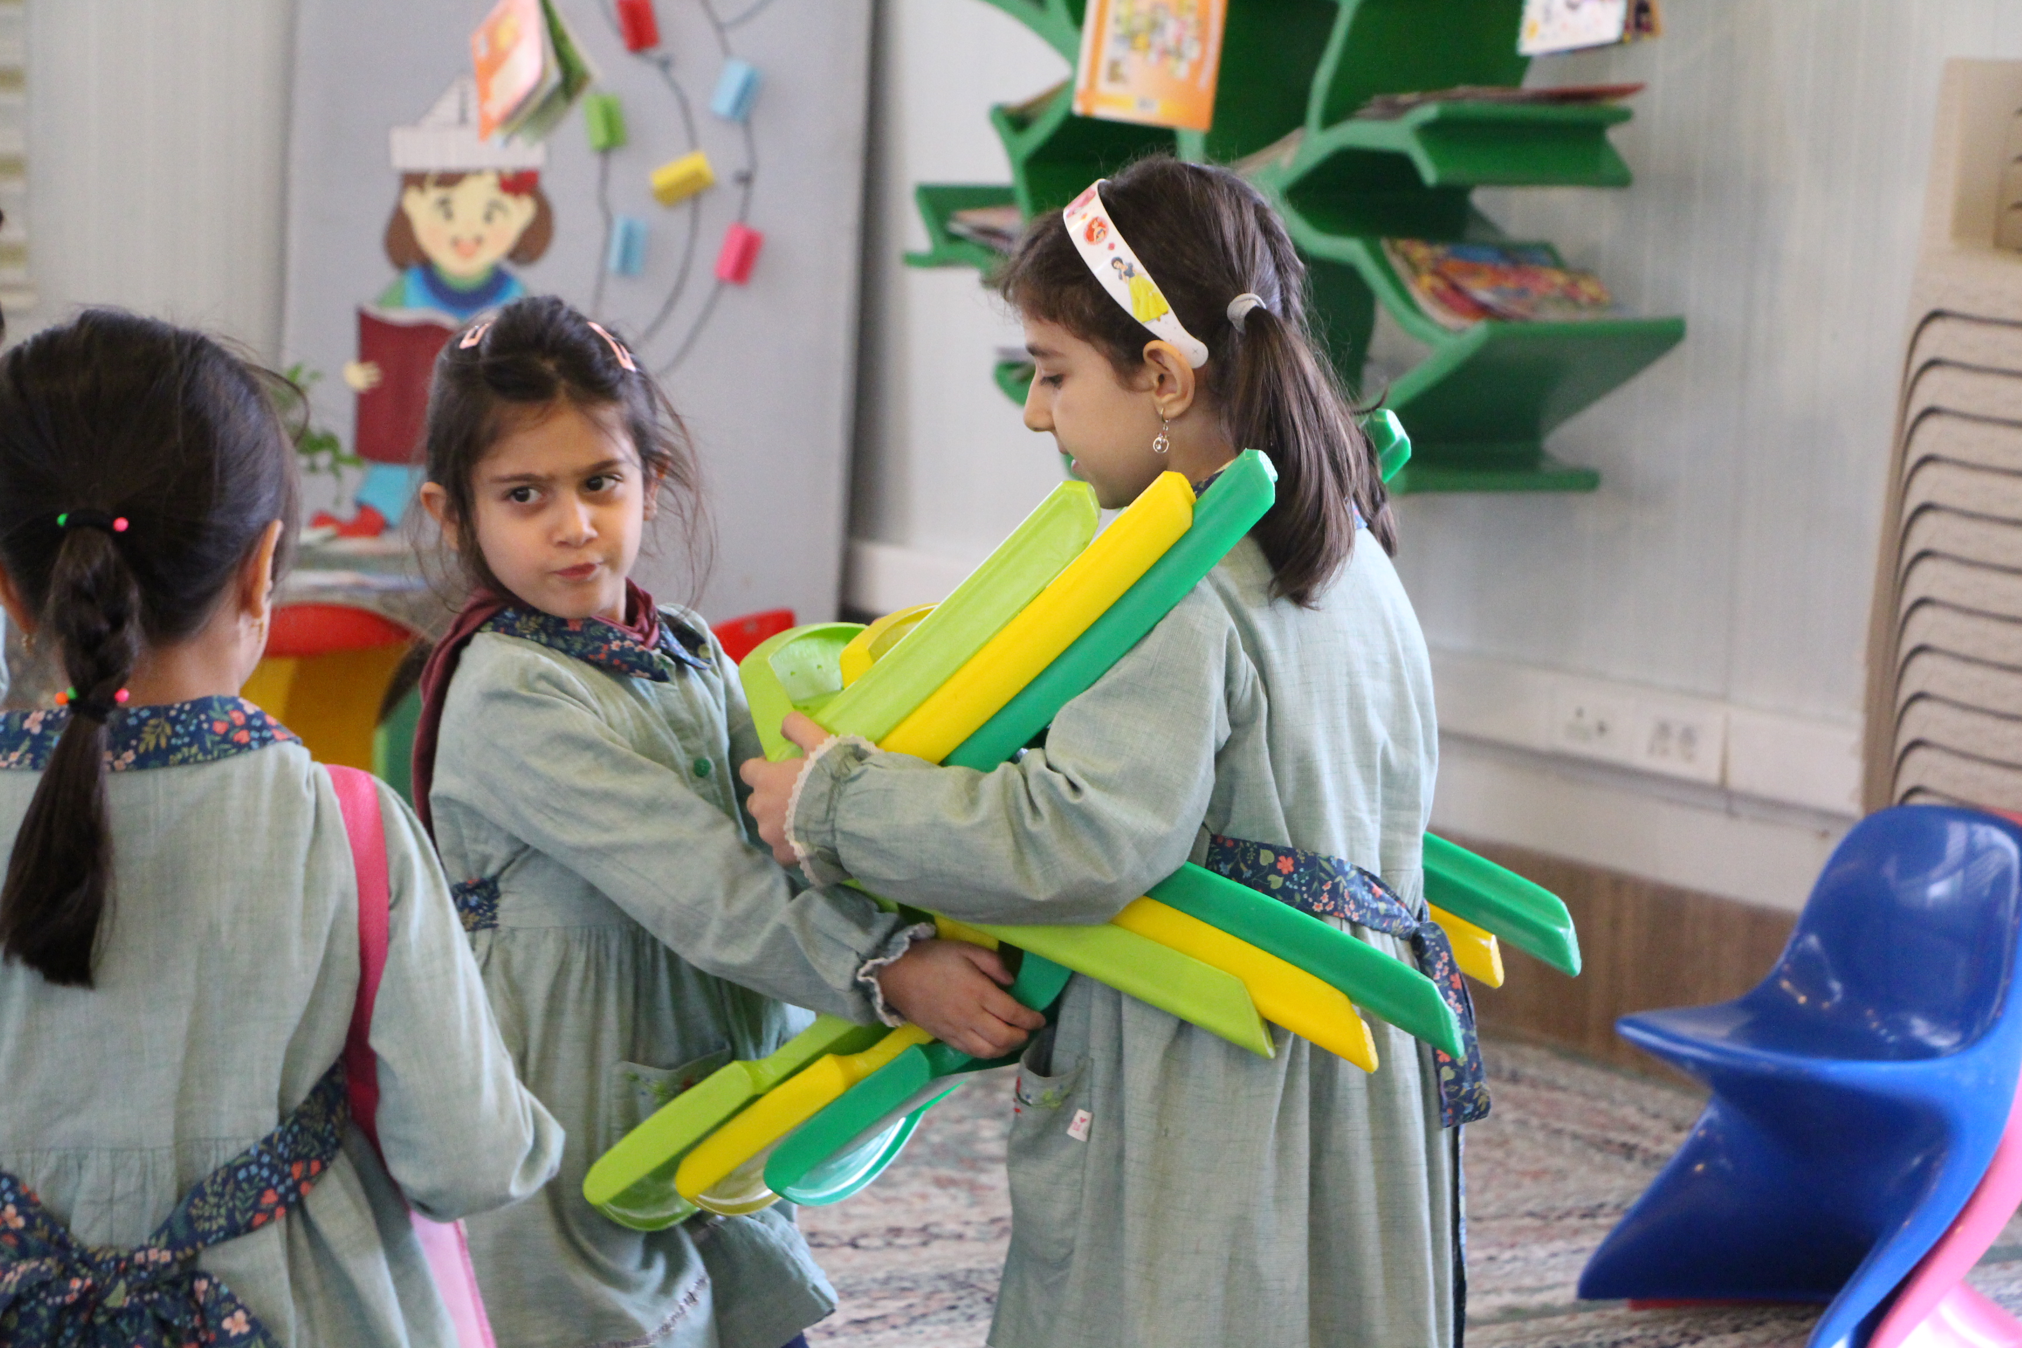
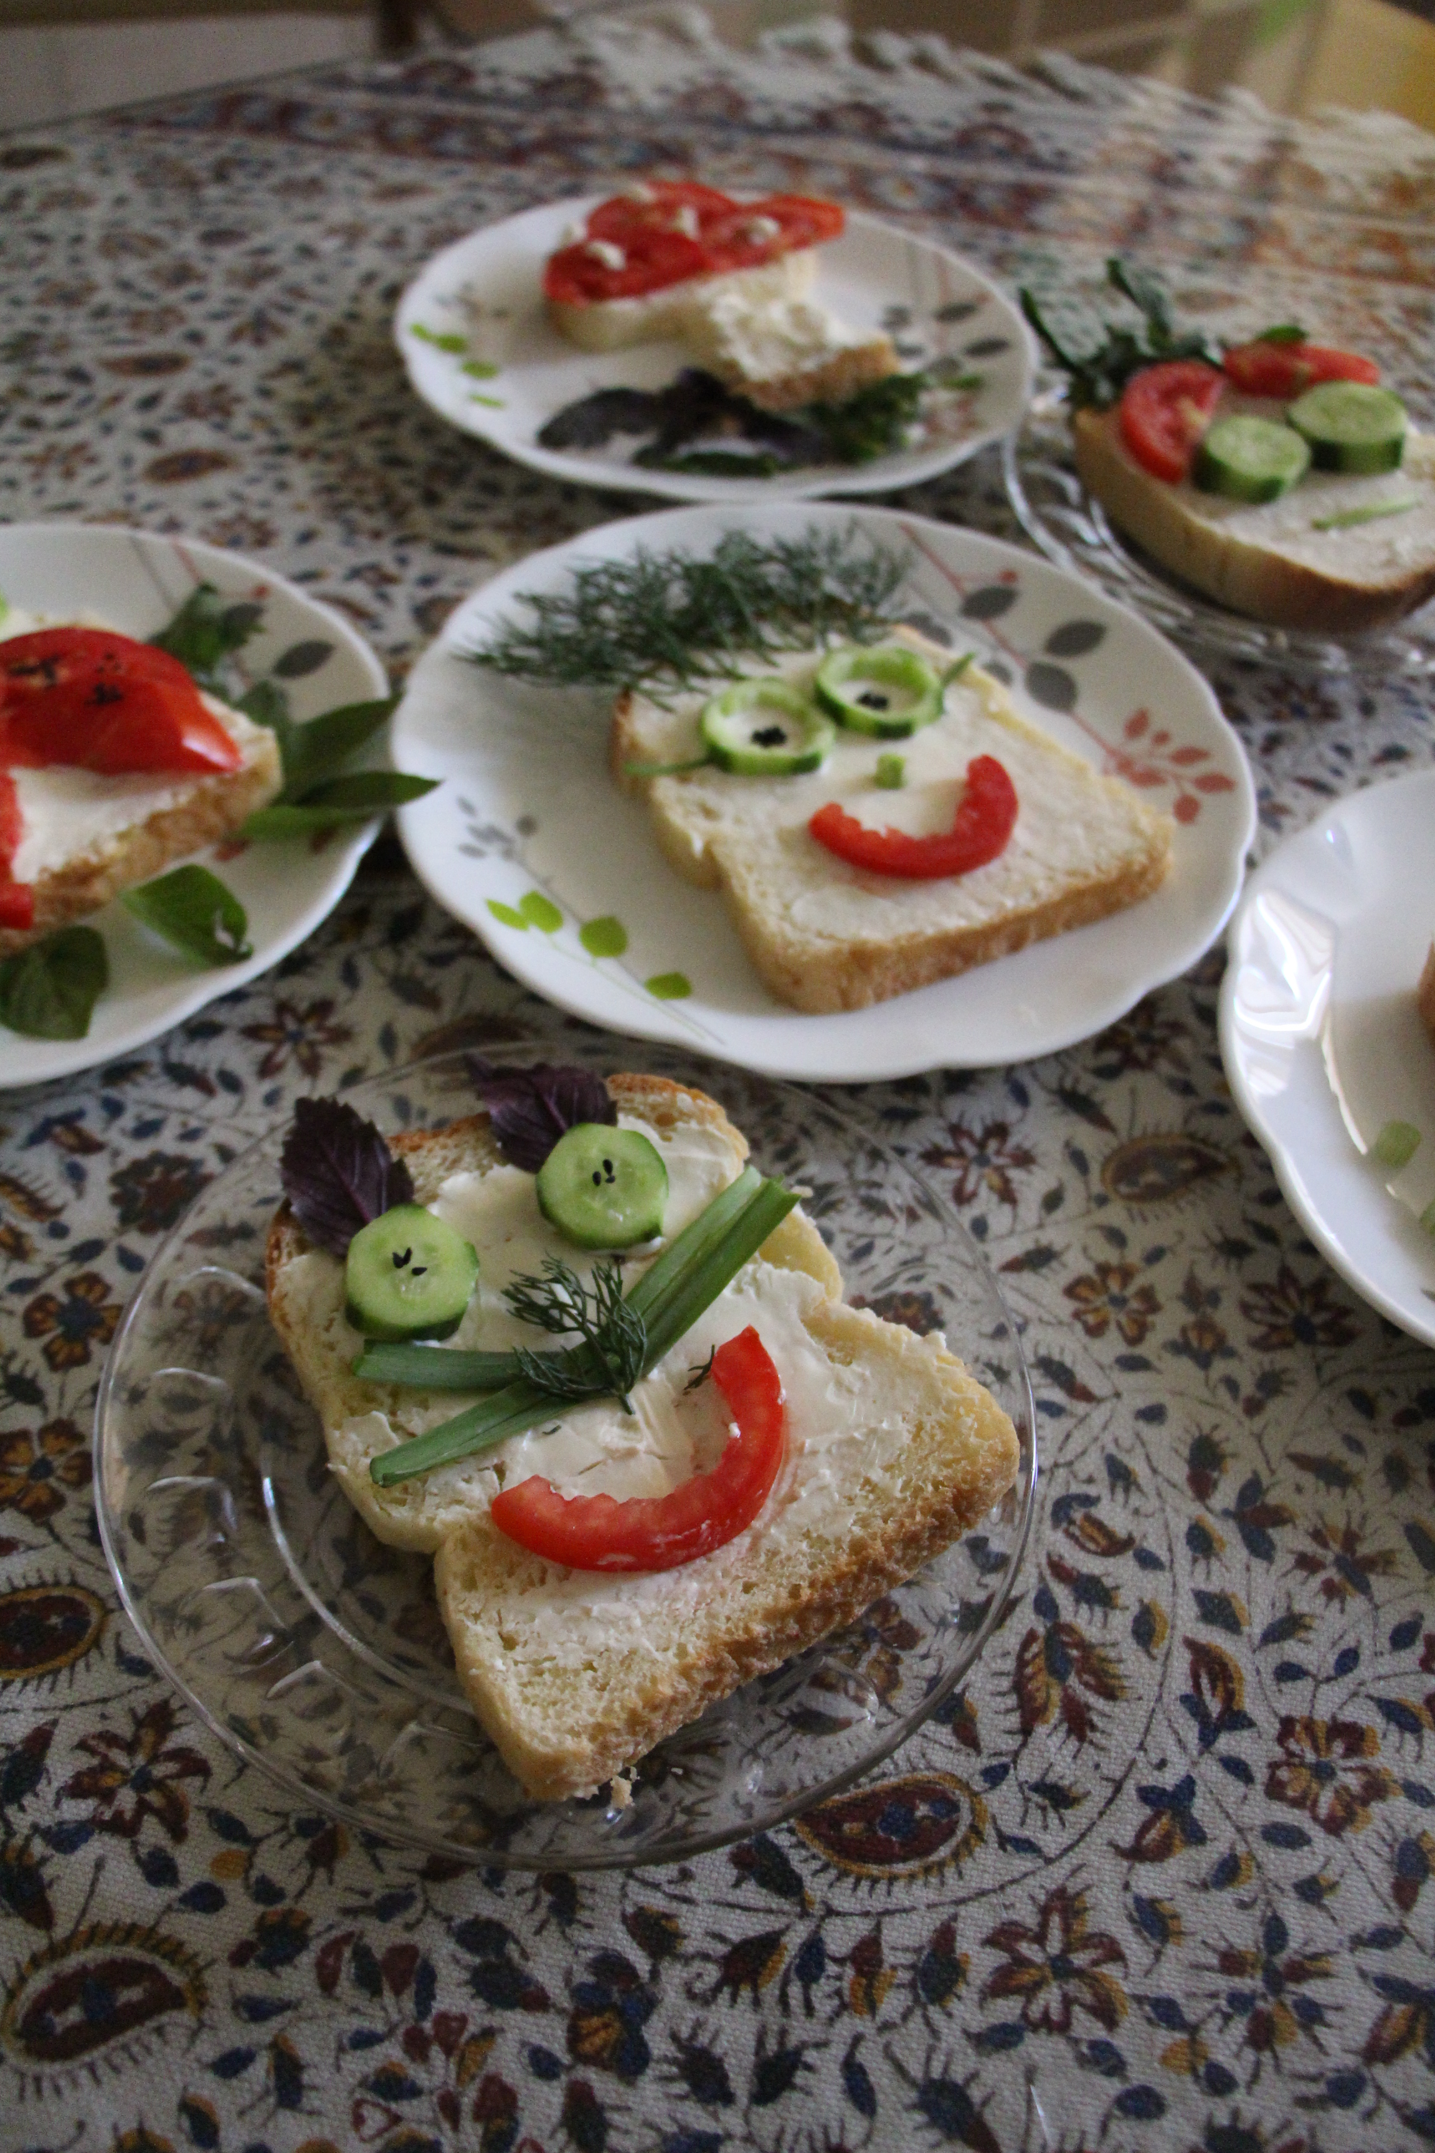
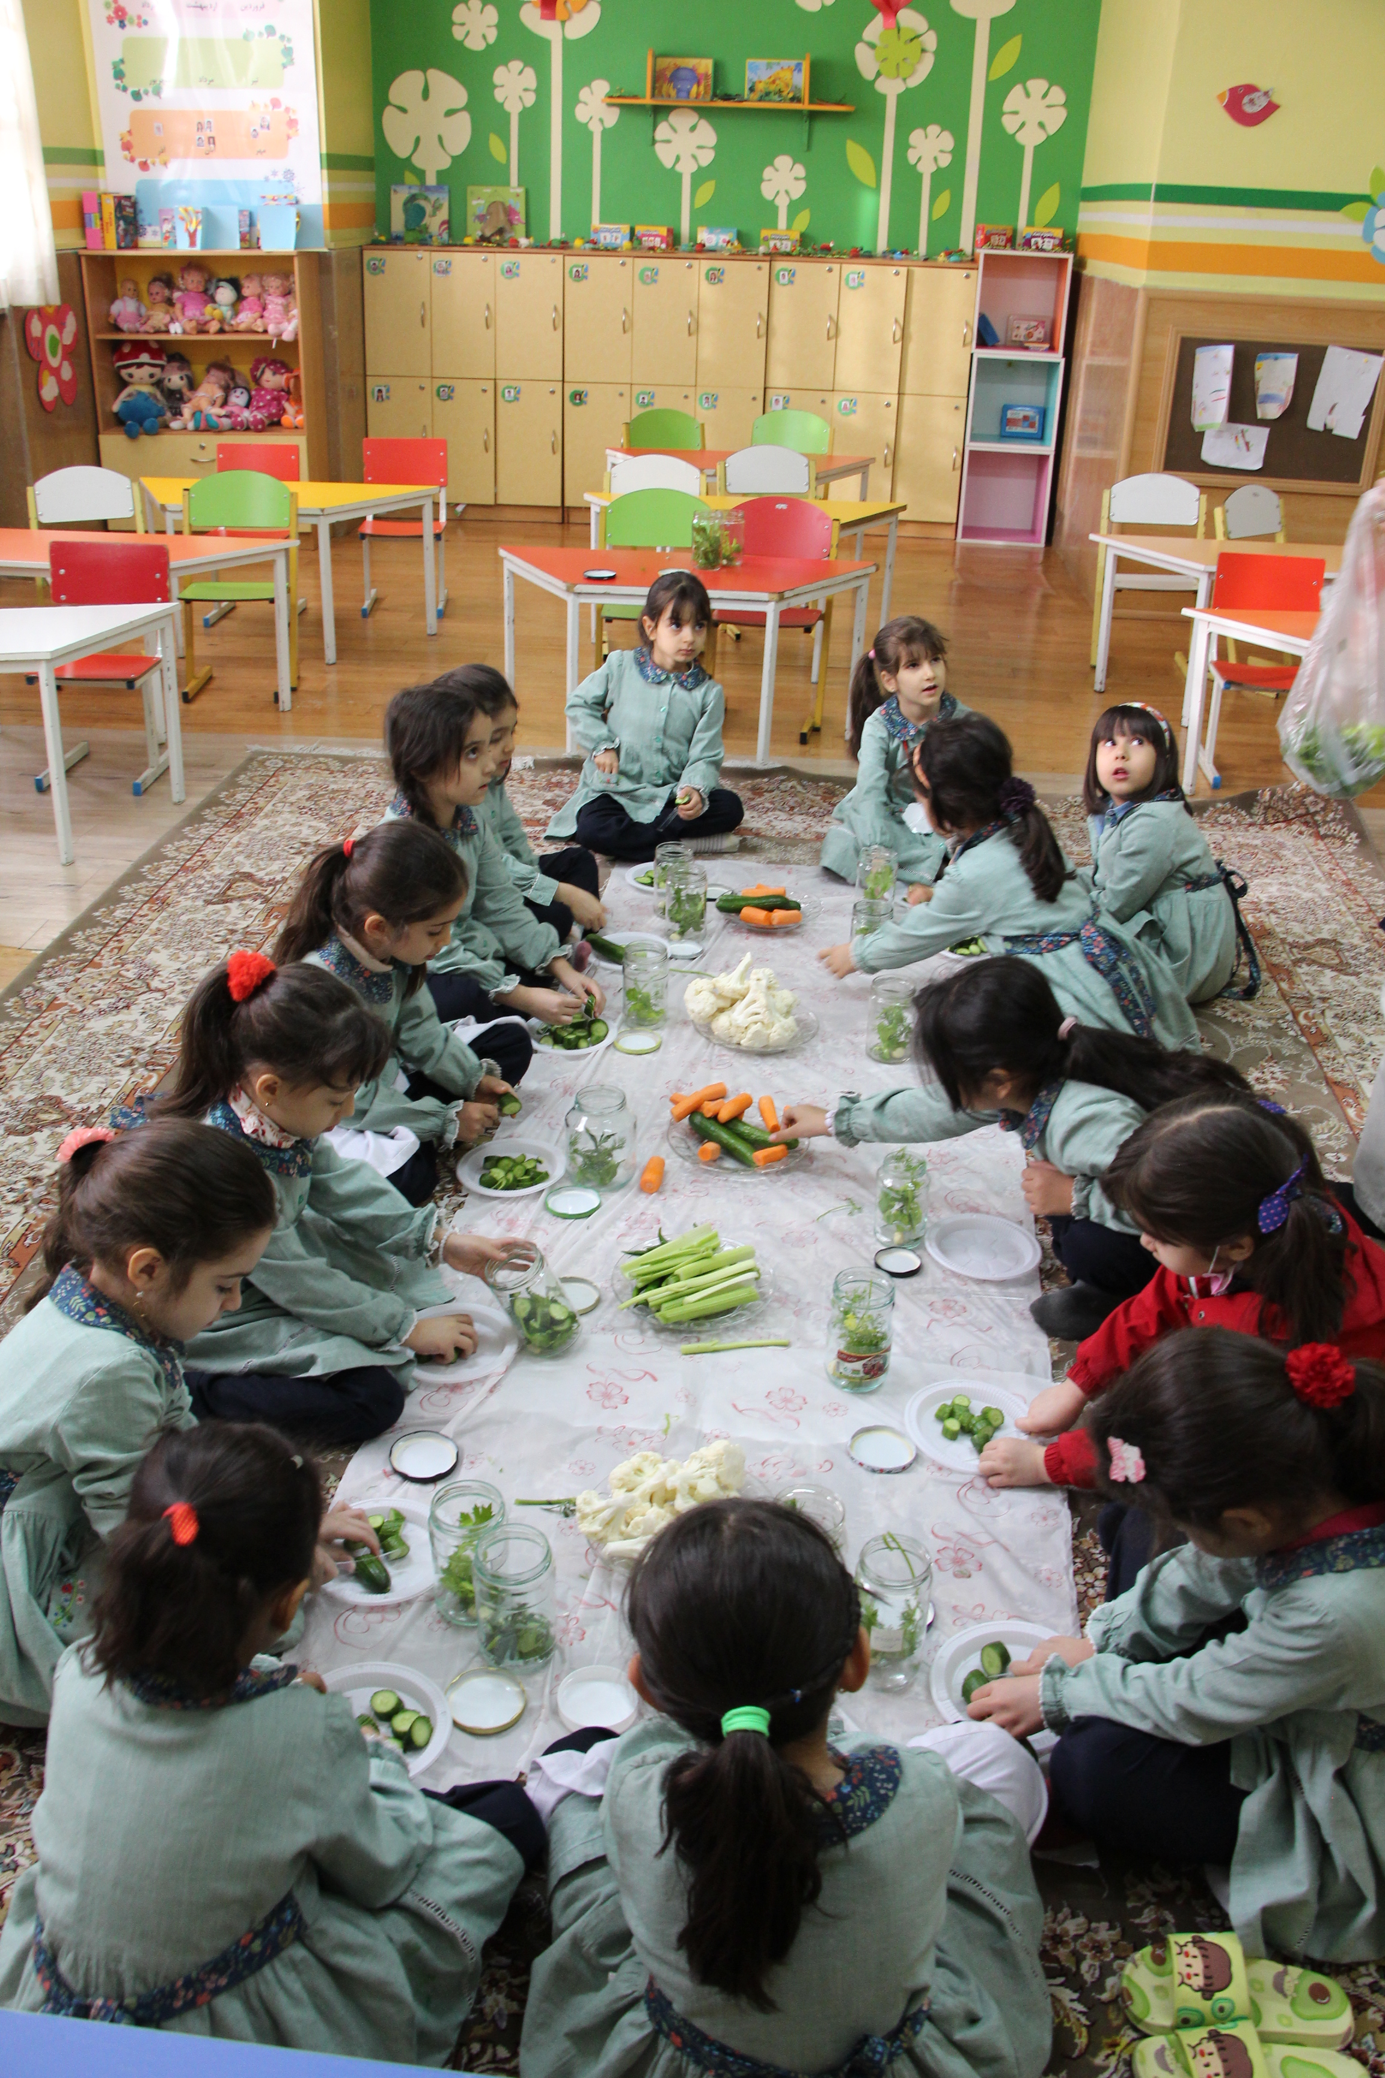
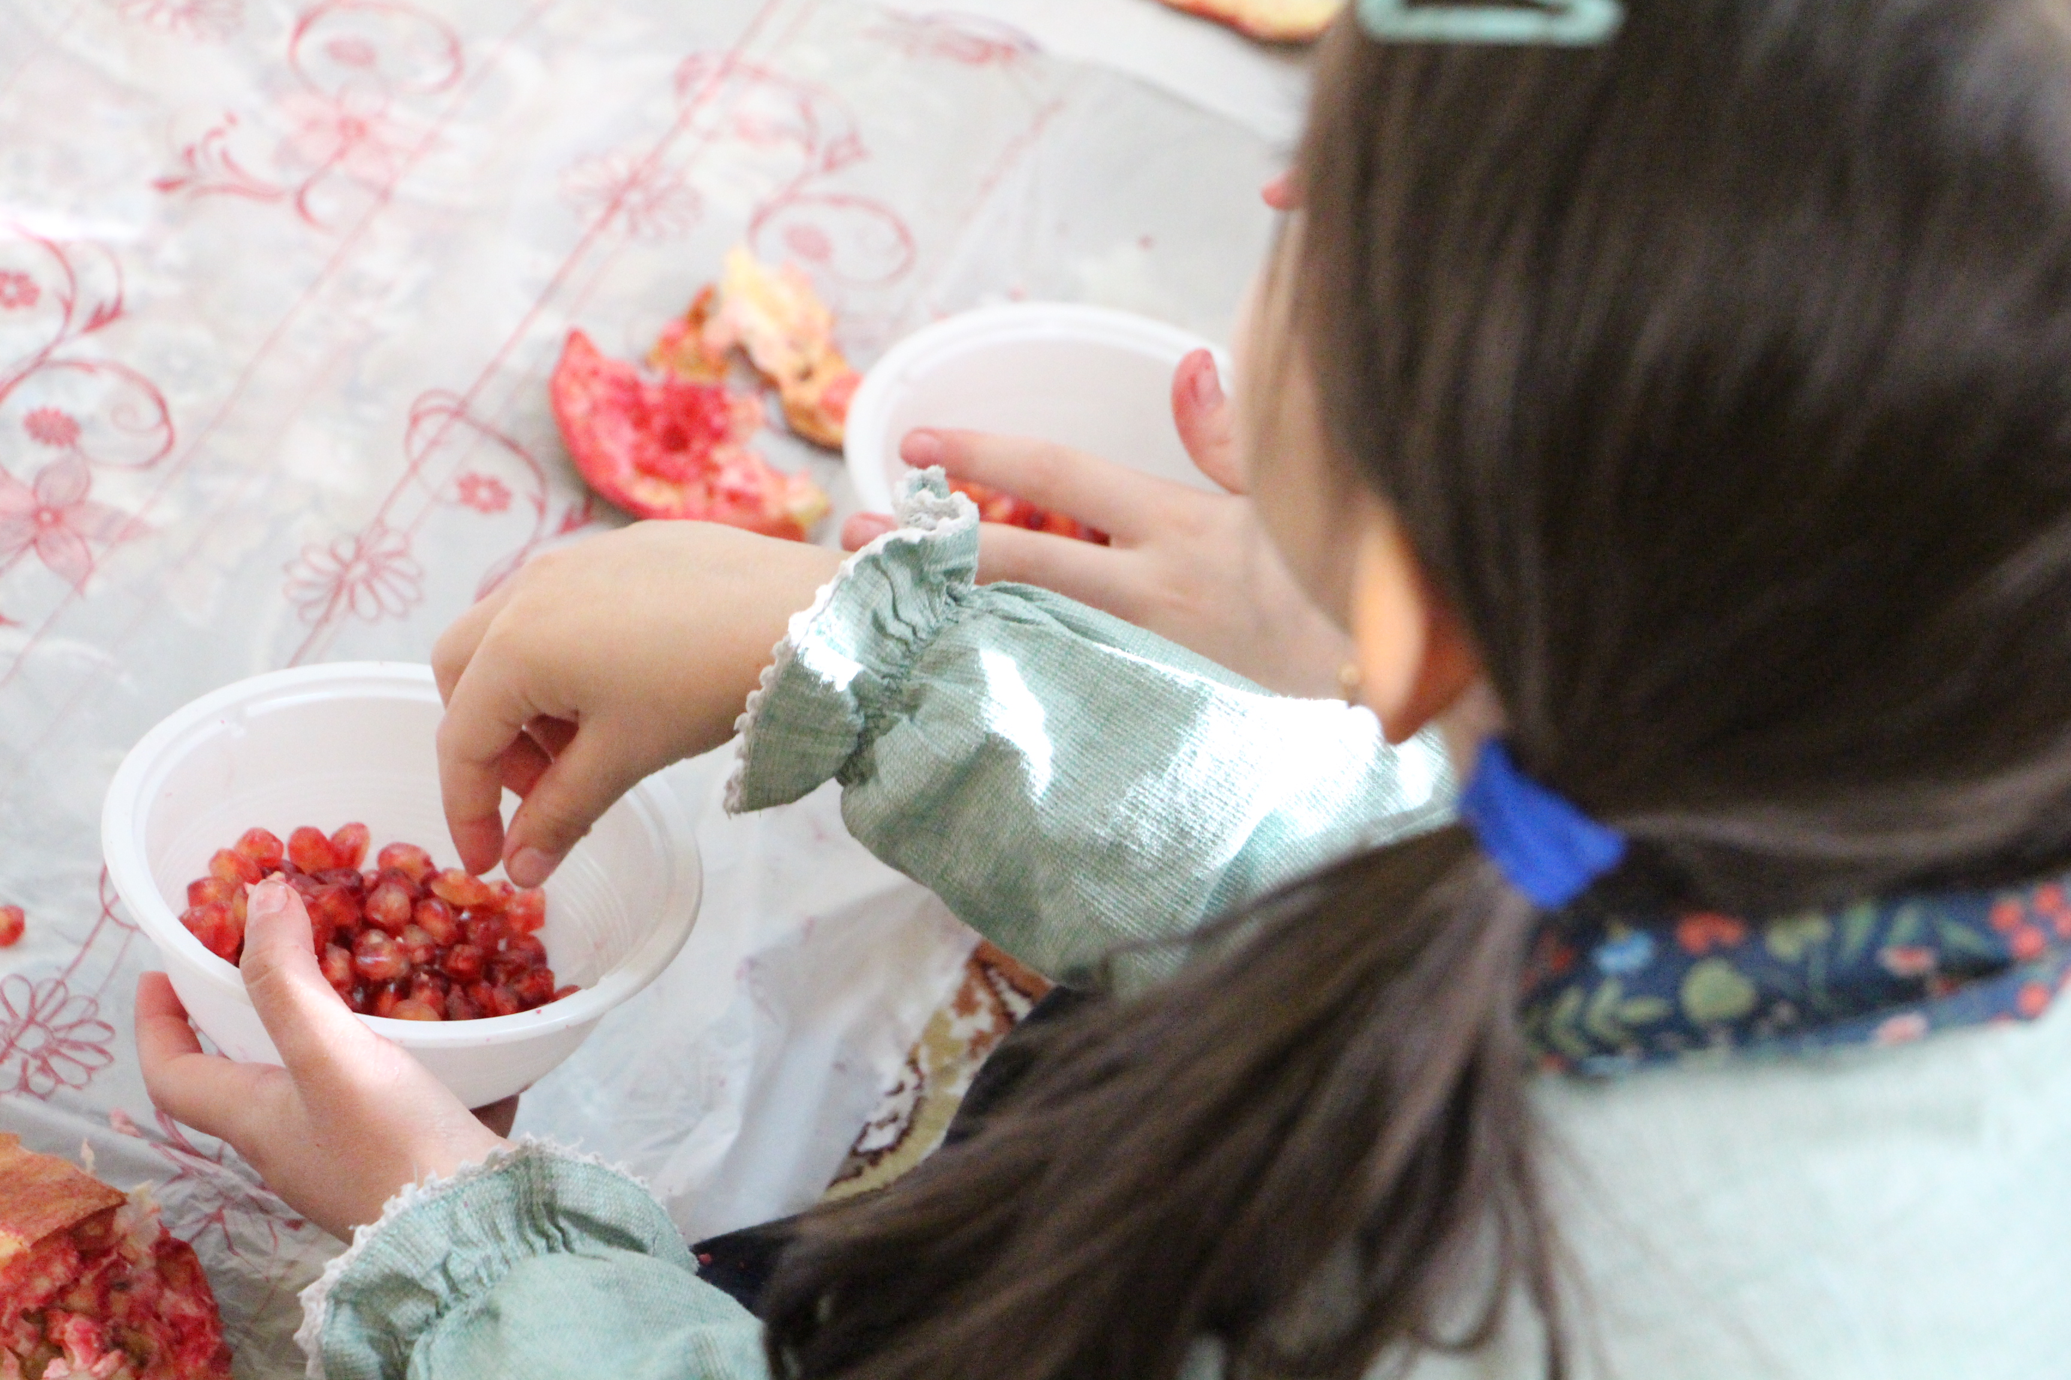

Slide 21
فعالیت های هنری
آشنایی با تکنیک های نقاشی
نمایش عروسکی
کارگاه سفالگری
کاغذ و تا
کاردستی
خمیر بازی
و...

Slide 22
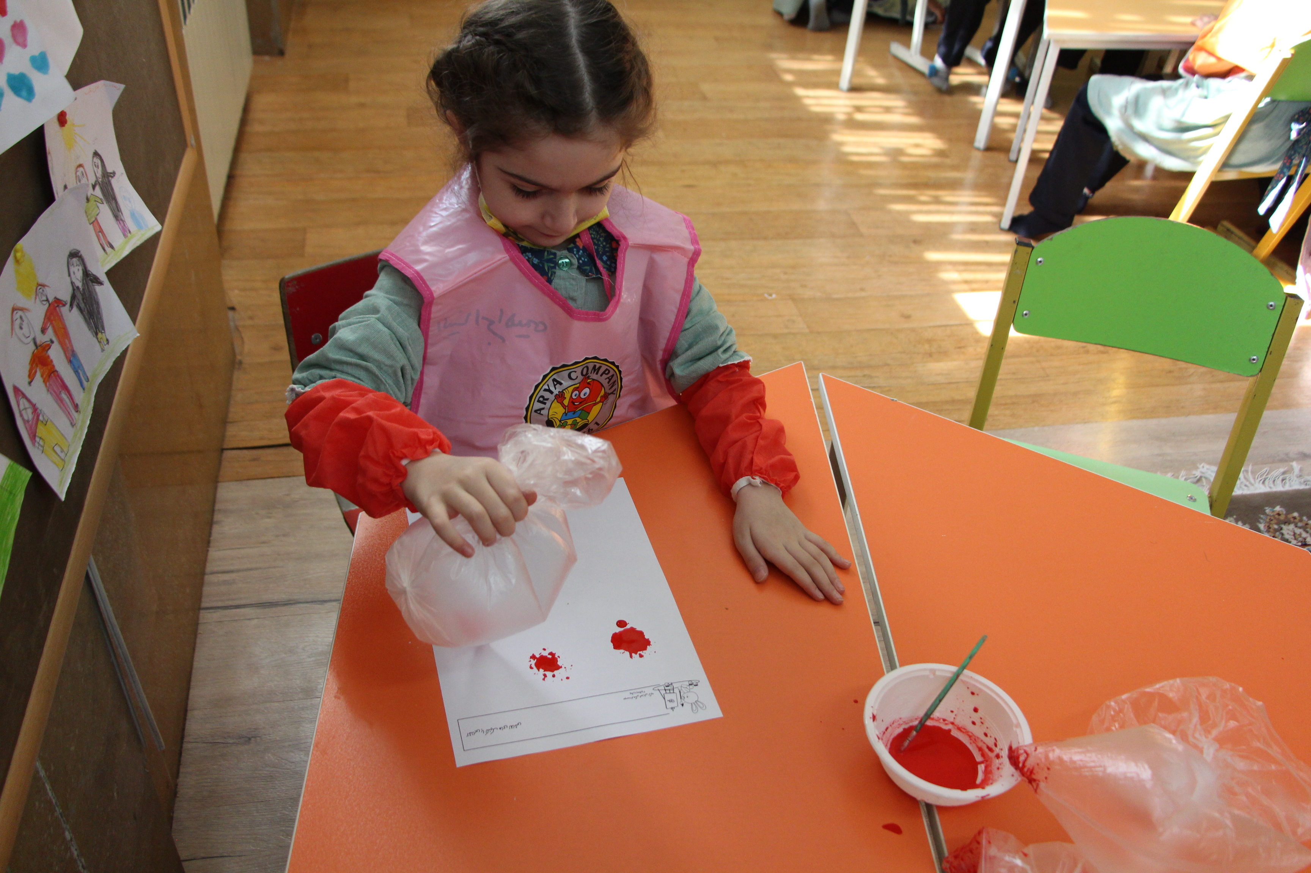
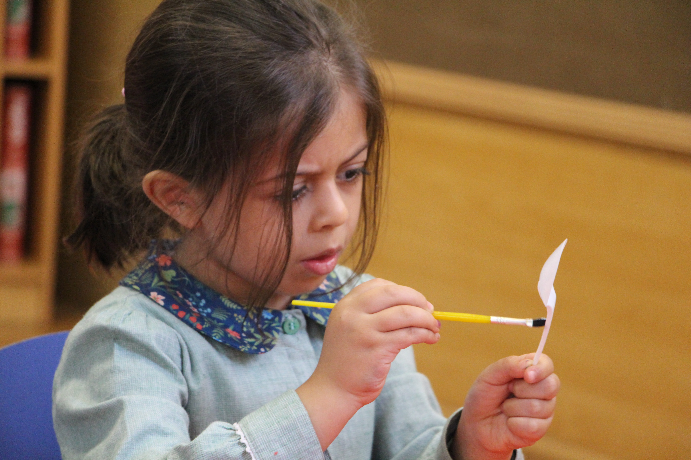
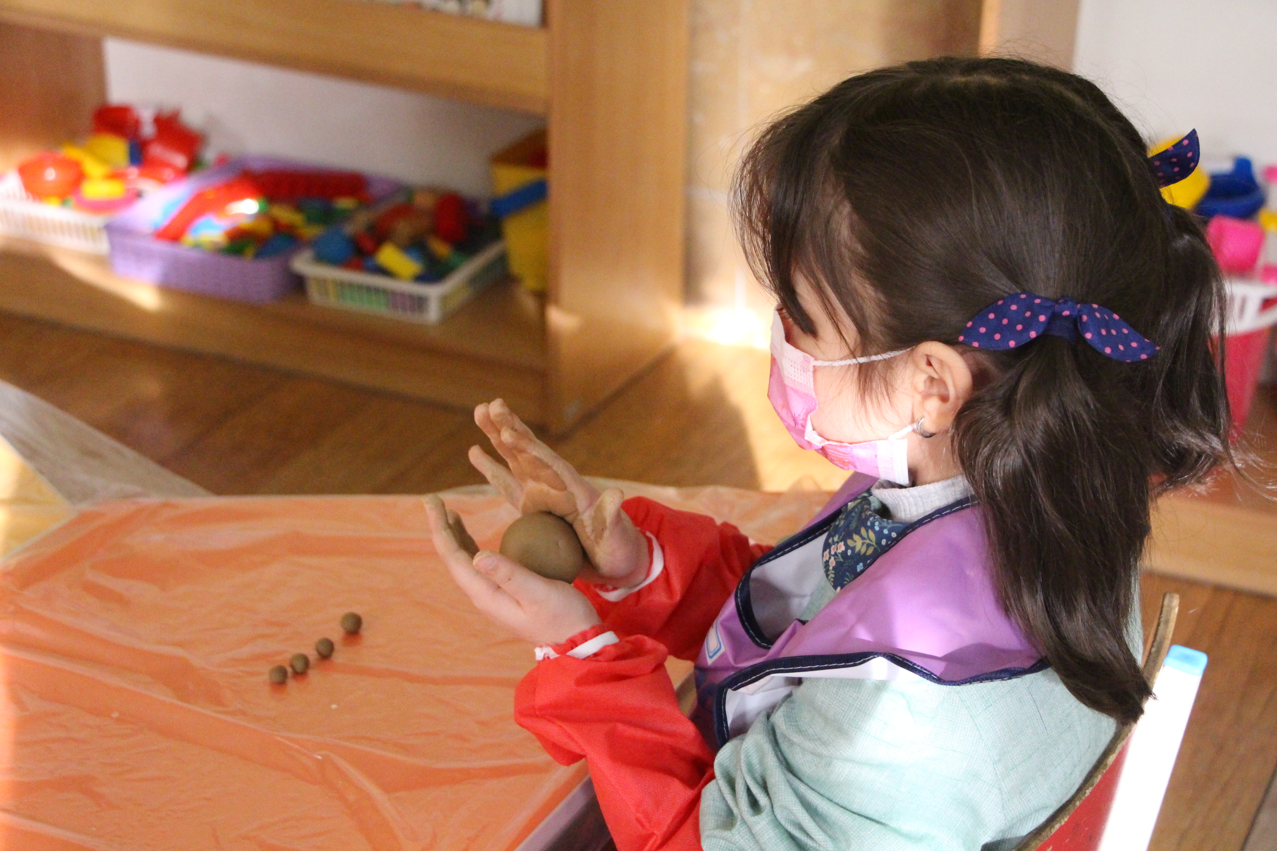

Slide 23
کلیه آموزش‌ها به روش دیداری و شنیداری صورت می‌گیرد
و فعالیت ها بازی محور می باشد.

Slide 24

فعالیت روزانه پیش دبستان

Slide 25
نوآموزان در پیش‌دبستان چهار روز در هفته (یکشنبه،دوشنبه، سه شنبه، چهارشنبه)
از 8 صبح تا ساعت 13 در مدرسه حضور خواهند داشت.

Slide 26
ایاب و ذهاب نوآموزان:
رفت و آمد نوآموزان به عهدۀ اولیای گرامی است، درصورت نیاز به استفاده از سرویس ایاب و ذهاب، خرید خدمات از پیمانکار معتمد مدرسه امکان پذیر می باشد.

Slide 27
لوازم التحریر:
به منظور ایجاد هماهنگی،کلیه لوازم التحریر مورد نیاز نوآموزان توسط مدرسه تهیه شده و در اختیارشان قرار خواهد گرفت .

Slide 28
صبحانه و میان وعده:
از آنجا که صبحانه، اهمّیّت فوق‌العاده‌ای در رشد و نشاط نوآموزان دارد لذا بر مبنای برنامه‌ریزی ‌های انجام شده ، عزیزان نوآموز هر روز صبحانه و
میان وعده را بصورت هماهنگ در مدرسه و کنار دوستانشان میل خواهند کرد .

Slide 29
استخر و ورزشگاه مجتمع:
نوآموزان می توانند در طول سال تحصیلی، روزهای پنج شنبه از دوره های آموزشی شنا که مخصوص نوآموزان پیش دبستان درنظرگرفته شده استفاده کنند .

Slide 30
